Slide 1

반려동물 정보, 커뮤니티 특화 웹 사이트
뭉냥뭉냥
팀장 김은호
팀원 민승준 박지수 백찬호

Slide 2

목차
1
개발 개요
개요
조원소개
개발환경
개발일정
개발내용
프로그램 설명
UI정의서
구현화면
2
3
DATABASE
DB ERD
DB정의서
UML
Use-case 다이어그램
Sequence 다이어그램
Component 다이어그램
4

Slide 3

1
개발 개요
개요
조원소개
개발환경
개발일정
개발내용

Slide 4


1. 개발 개요
1. 개요- IDEA
딩펫족의 확산
반려동물을 기르는
딩펫족의 확산(딩크족+PET)
펫코노미 시장 급성장
2020년 글로벌 펫케어 시장은 전년 대비 8.7% 늘어난 1,420억 달러 규모이며,
2021년 글로벌 펫케어 시장 규모는 1,530억 달러로 예측됨
(출처:유로모니터)

Slide 5

1. 개발 개요
1. 개요 – 통합플랫폼
커뮤니티 사용자
SNS, 이미지 및 영상 공유 등을 통해
커뮤니티 환경 구축을 통한
지속이용고객 확보 및 범용성제고
일반 사용자
검색기능, 다른 사용자의 리뷰를
통한 정보획득(위치, 서비스, 가격 등)
페이지 관리자
일반 사용자와 비즈니스 사용자 모두
사이트내에서 관리,
직원들 근태 또한 사이트 내에서 관리하여
업무효율성을 증대
비즈니스 사용자
홍보, 리뷰를 통한 홍보 등
비즈니스 사용자와 일반 사용자의
접촉의 기회 증대
Notes:
뭉냥뭉냥은 통합플랫폼을 지향하고있으며, 사용자 유형별로 각기 목적에 맞는 사용을 할 수 있습니다. 저희 웹페이지를 이용하는 고객은 주로 4가지 유형의 고객이있습니다.
첫번째로 검색과 정보획득을 통한 일반 사용자가 있습니다.
두번쨰는 사진 또는 영상공유를 통한 일상과 정보 등을 공유하며 커뮤니케이션을 이뤄, 궁극적으로 반려동물 특화 커뮤니티 활성화입니다.
이를통해 지속이용과 넓은 스펙트럼의 유저층과 서비스를 제공 할 수 있는 기반이 됩니다.
세번째 비즈니스 사용자는 본인의 가게를 홍보를 할 수 있으며, 이에 서비스를 제공받은 고객들은 리뷰를 통해 재차 홍보가 될 수있습니다.
이를 통해 비즈니스 사용자와 일반사용자의 접촉의 기회가 점차 증대 될 것입니다.
q: 주 52시간 근무제
법정 40시간, 연장근로 12시간, 21년 7월 1일 부로 50인 미만 기업에도 52시간제가 시행된걸로 알고 있습니다. 아닙니까?
그럼 연장근로는 이런 중소기업의 경우 경리과나 인사과 아니면 과장급이 집계를
엑셀로 정리한다. 그러나 엑셀이 아닌 본인이 사용하는 웹페이지에서 간단하게
시간외 근무를 관리할 수 가있다.
이게 직원을 관리하는 측면, 그리고 일하는 근무자에게
주로 업무를 보는 웹페이지에서 한번에 처리가 된다면
이게 업무 효율성증대가 아니라면 어떤게 효율성증대인가?

Slide 6



1. 개발 개요
1. 개요- 서비스
휴식
반려동물과 갈 수 있는
카페, 호텔, 레스토랑 등
장소를 알려드려요 !
건강/교육
반려동물 병원, 미용실,
강아지 유치원, 호텔을
예약할 수 있어요!
커뮤니티
다른 반려동물 집사들과
다양한 주제로
소통할 수 있어요 !

Slide 7


1. 개발 개요
2. 조원 소개
팀장
김은호
프로그램 총괄, 로그인, 유저-직원관리기능, 동영상게시판 구현
팀원
민승준
HEALTH & EDU (미용/건강/교육) 게시판 구현
팀원
백찬호
PICNIC (카페/레스토랑/호텔) 게시판 , 유실동물 검색 구현
팀원
박지수
COMMUNITY 게시판, 메인화면 구현
Notes:
김은호 (조장)
로그인기능, 회원 및 사업자 관리페이지, 새글알림기능
민승준
반려동물 병원, 교육 등 검색, 광고, 예약 기능
박지수
홈화면, 커뮤니티 기능, 백과사전
백찬호
반려동물 동반 사업장 검색, 광고, 예약 기능

Slide 8









1. 개발 개요
3. 개발환경
IDE : eclipse 2021-06
협력 tool : Git, Git Hub
프레임워크 : Mybatis 3.5.7
빌드 툴 : Maven
JS 라이브러리 : AJAX
OS : 윈도우10
팀커뮤니케이션 도구 : DISCORD
DB : ORACLE DB
Notes:
개발환경입니다.
개발통합환경은 이클립스 21년 06버전을 사용했습니다.
헙업툴은 깃허브를 이용하여 프로그램동안 팀원들과
버전관리를 문제없이 해결했습니다.
마이바티스를 통해 DB관리를 효율적으로 했습니다.
에이젝스를 통해 비동기 방식으로 요청하여 필요한 부분만 불러오는 기능을 구현했습니다.
메이븐을 사용하여 라이브러리를 관리했습니다. 이를통해 라이브러리들과 연관된
라이브러리들까지 거미줄처럼 다 연동이 되어서 관리를 했습니다.
디스코드의 화면공유 실시간 채팅과 파일업로드등을 통해 비대면이지만 큰 제약없이 프로젝트를 마무리 할 수 있었다.
DB는 오라클 DB를 사용했다.
팀원전체가 윈도우 10을 사용하였다.

Slide 9



1. 개발 개요
3. 개발환경
JDK / JRE : 1.8.0_291
JRE system library : JavaSE 1.8
Apache tomcat 7.0
UTF-8
TEXT, Workspace, JSP, CSS
HTML, XML, Spelling
Notes:
사용한 자바 버전은 팀원 모두 1.8을 사용하였다.
jre 시스템 라이브러리도 1.8을 사용했습니다.
아파치 톰캣은 버전 7.0을 사용했습니다.
인코딩방식은 팀원전원이 utf-8을 사용하였습니다.
왜 1.8임? 7.0임?
새로운 버전에 대해 호환성 문제, 그래서 안정적으로 소문난 1.8을 기용함

Slide 10

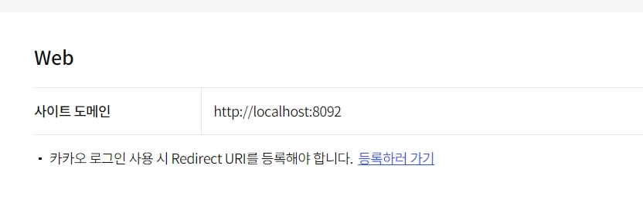
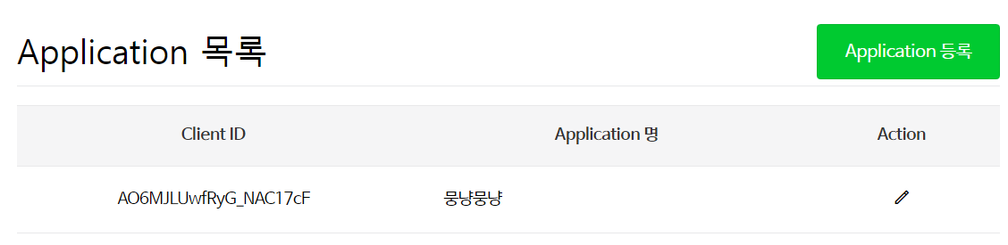

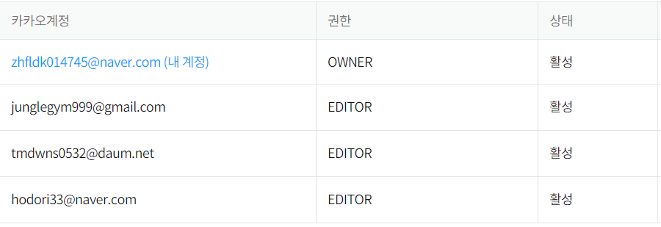
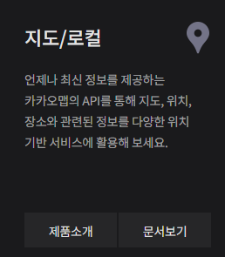
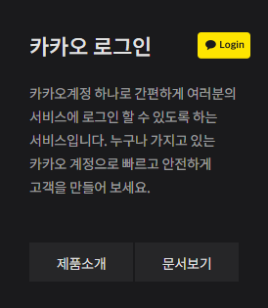
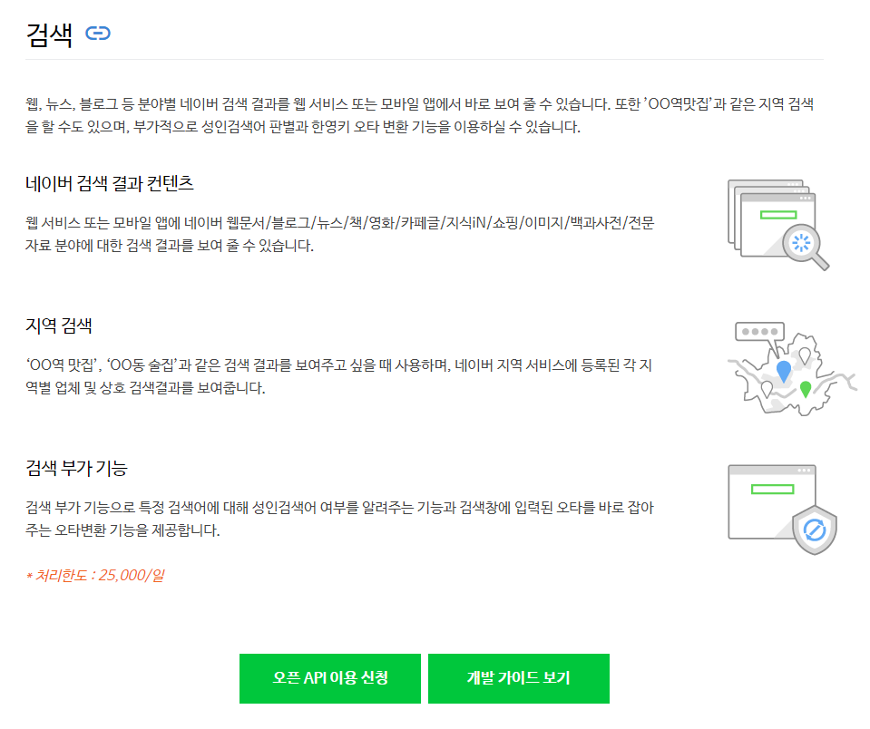
1. 개발 개요
4. 사용한 API
유실동물API – 유기동물 조회 서비스
보호센터API – 동물보호센터 정보
Notes:
사용한 api 입니다.
농림축산식품부에서 유실동물과 보호센터를 통해 해당 게시판의 검색기능을 구현하는데 사용했습니다.
카카오입니다. api를 통해 소셜로그인, 그리고 지도, 길찾기 등을 구현하는데 사용했습니다.
네이버 api 에서 검색기능구현과 업체이미지불러오는데 사용했습니다.

Slide 11
1. 개발 개요
5. 개발일정
첫째 주 (7.13 ~ 16) | 둘째 주 (7.19 ~ 23) | 셋째 주 (7.26 ~ 7.30) | 넷째 주 (8.2 ~ 8.6) | 발표 (8. 9 ~ 8.13)
설계, 환경설정
DB구축
DB관리
프로그램 코딩
테스트 및 발표
Notes:
개발일정입니다.
첫째주 설계, 환경설정, 두번째주부터 넷째주까지 프로그램 코딩과 DB구축, 관리를 했습니다.
마지막 주차에는 테스트 및 발표 준비를 하였습니다.

Slide 12
1. 개발 개요
6. 개발단계별 세부내용
설계
DB 구축
프로그램 코딩
테스트 및 발표
프로젝트 구상
UI정의서, UML 작성
DB관계도 작성
필요 코드/기능 정리
필요 자료 조사
환경설정(버전통일)
유저정보/ 로그인정보
반려동물 동반 가능장소
해당 장소 정보
댓글 정보 저장
이미지첨부 기능
시퀀스 생성 및 적용
좋아요 및 찜 기능
무결성 제약조건
파일 업로드
이미지, 동영상 게시
API 이용
DB관리 (CRUD)
테스트케이스 DB 통합
프로그램 통합
테스트 루틴작업 작성
버그(예외)발견 시 기록, 해결방법 작성
프로그램시연 모델 확립
Notes:
단계별 세부내용입니다.
첫째주에 설계단계에서는
어떤 프로젝트를 만들지 청사진을 그리고
그 청사진에 맞는 정의서와 유엠엘 작성,
그것에 필요한 데이터들을 미리 생각해 뼈대를 만들었습니다.
그리고 그것을 구현할 수 있는가에 대해 검색을 통해 우리가 구현할 수 있는 수준인지,
현재 가지고 있는 환경에서 구현할 수 있는지 등을 조사했습니다.
그리고 팀원간의 환경변수의 차이로 인한 오류를 미연에 방지코자 환경설정을 모두 일치시켰습니다.
두번째 데이터 베이스 구축입니다.
DB에는 크게 해당기능별로 구축을 하고 제약조건을 걸었습니다.
무결성이뭐냐?
무결성 제약조건이란 데이터베이스의 정확성, 일관성을 보장하기 위해 저장, 삭제, 수정 등을 제약하기 위한 조건을 뜻합니다.
주요 목적은 데이터베이스에 저장된 데이터의 무결성을 보장하고 데이터베이스의 상태를 일관되게 유지하는 것입니다.
세번째 프로그램 코딩단계입니다.
우선 간단하게 설명드리자면 총 4가지 기능을 구현했습니다. 업로드, 이미지, 동영상 게시 및 열람, api이용, DB관리(CRUD)기능으로 크게
나눌수 있습니다. 추후 설명드리겠습니다.
마지막으로 테스트 및 발표준비입니다.
테스트케이스 DB를 통합하여 다른 환경에서도 같은 값을 가질 수 있도록 통일했습니다.
프로그램 통합입니다. 이는 깃허브 협업툴을 이용해 실시간으로 통합할 수 있었습니다.
테스트 루틴작업작성입니다. 발표 및 테스트를 할때 특정 모델을 통해 작동이 잘되는지 확인 할 수 있도록 했습니다.
예외 발견 시 기록작업을 통하여 해결방법을 작성했습니다. 이는 디스코드 개별채팅이나, 서버채팅에 있습니다.

Slide 13

2. 프로그램 설명
6. 개발단계별 세부내용
블로그 형식의 커뮤니티 게시판
동영상특화 게시판 제작
이미지 업로드기능
프로그램 코딩
지도 API 기능과 DB연동
OpenAPI 검색기능
길찾기, 로드뷰, 거리계산
이미지, 동영상 게시
API 이용
DB관리 (CRUD)
화면구현
로그인, 회원가입, 소셜로그인
회원정보 변경
게시판 글 등록
댓글 및 리뷰, 좋아요 기능
검색기능 또는 정렬
유효성검사(중복, 비로그인 등)
별점기능과 찜기능
CSS이용한 디자인
부트스트랩 이용
각 기능 페이지 구현

Slide 14
2
프로그램 설명
UI 정의서
구현화면

Slide 15
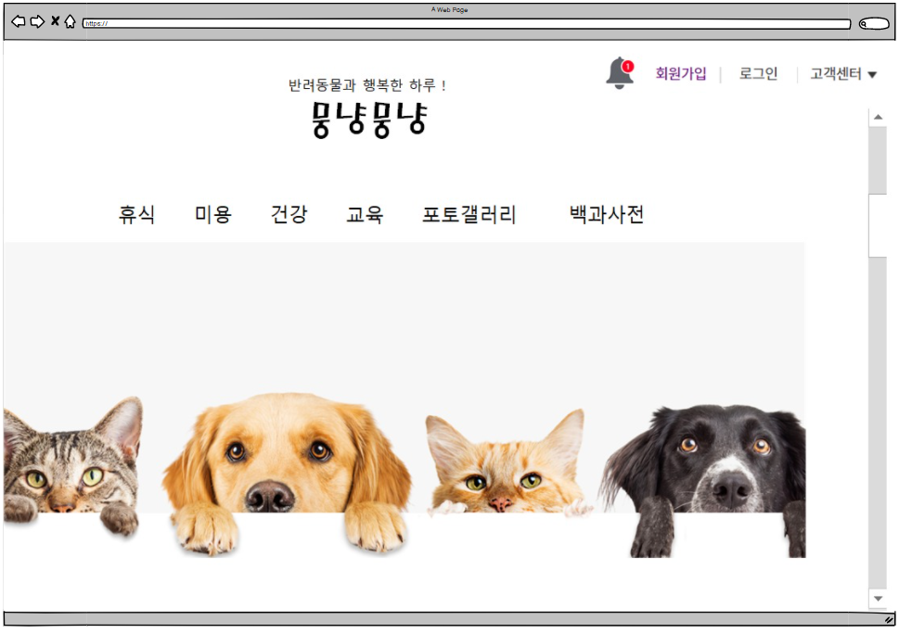
2. 프로그램 설명
1. UI 정의서 – Home화면
내글알림, 로그인, 고객센터 등 이동
버튼을 통해 각 카테고리로 이동
Notes:
첫화면 입니다. 심플한 디자인과 귀여운강아지와 고양이를 교차 시킴으로써 반려동물에 관한 사이트임을 나타냅니다.
그리고 회사명 아래 휴식 미용 건강 교육 포토갤러리 등 사이트의 카테고리를 통해 이동을 할 수있도록 하였습니다.

Slide 16
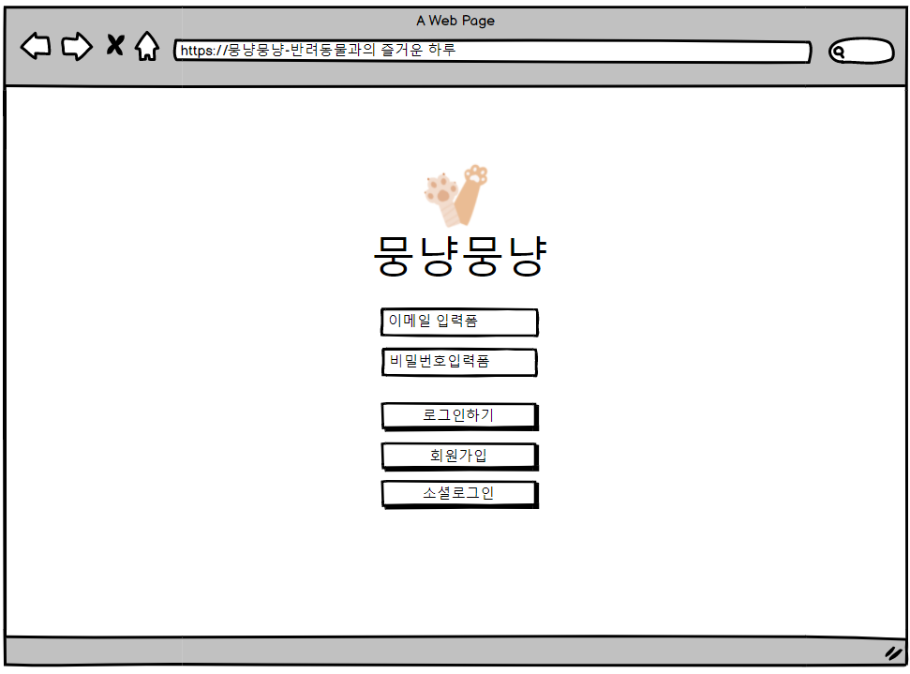
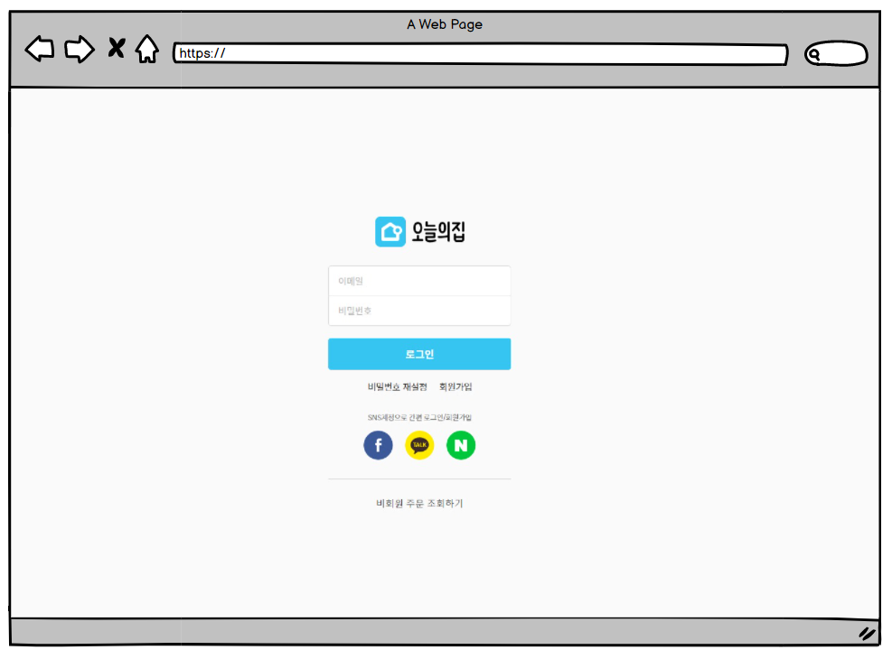
1. UI 정의서 – 로그인
구상도
모티브 (오늘의 집)
Notes:
최초 로그인 화면 구상은 오늘의 집로그인화면에서 영감을 받았습니다. 이메일로 입력, 그리고 소셜로그인 등 을 생각했었습니다.

Slide 17
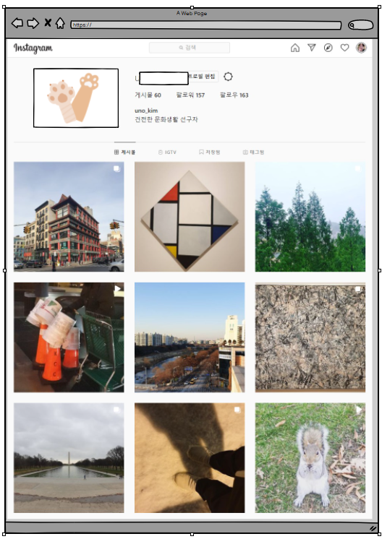
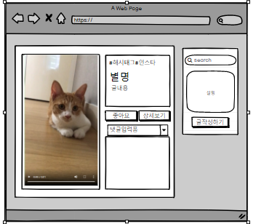
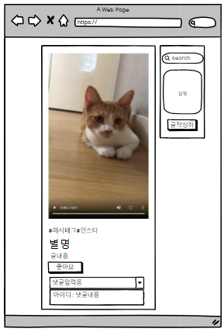
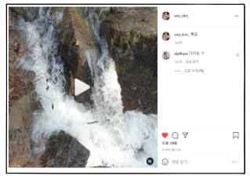
2. 프로그램 설명
UI 정의서 – 동영상특화 게시판
모티브 (인스타그램) - SNS
구상도
Notes:
두번째로는 동영상특화 게시판을 구상했습니다. 틱톡또는 유투브쇼츠, 페이스북 등 간단한동영상을 볼 수 있는 미디어가 성행하는 요즘 필요한 기능이었고 화면은 인스타그램화면에서
영감을 받았습니다.

Slide 18
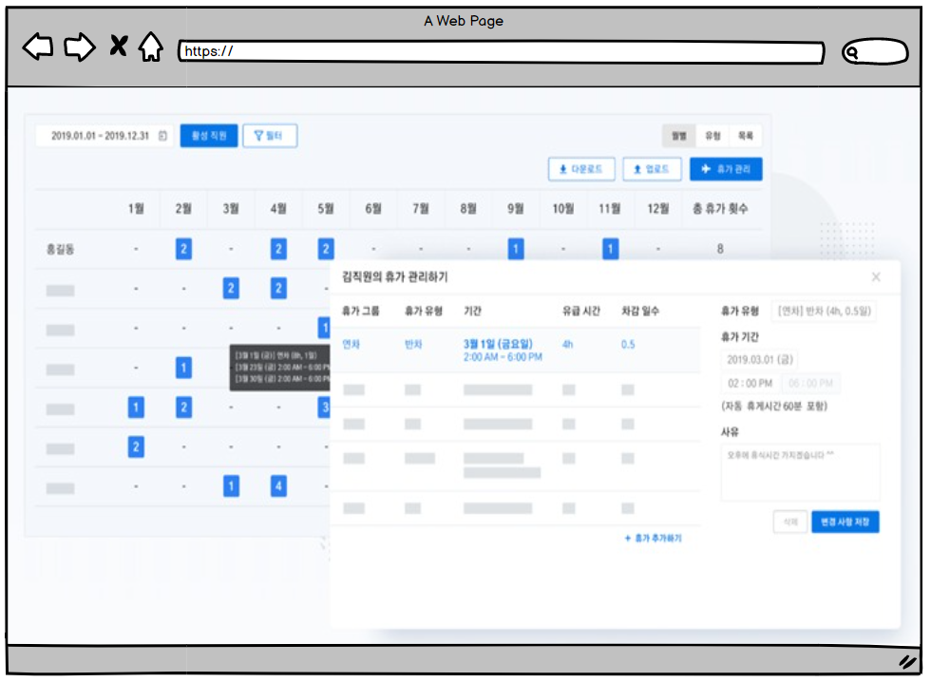
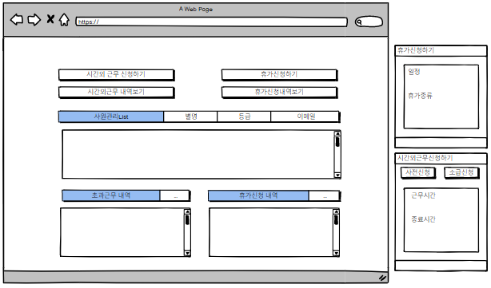
2. 프로그램 설명
UI 정의서 – 직원관리 서비스
모티브 (시프티 – 근태관리 솔루션)
구상도
Notes:
직원 및 고객관리 서비스입니다. 이는 현재 서비스중인 시프티라는 근태관리 솔루션에서 디자인과 내용 들을 어떻게 입력할 지 폼에대해 영감을 얻었습니다.

Slide 19
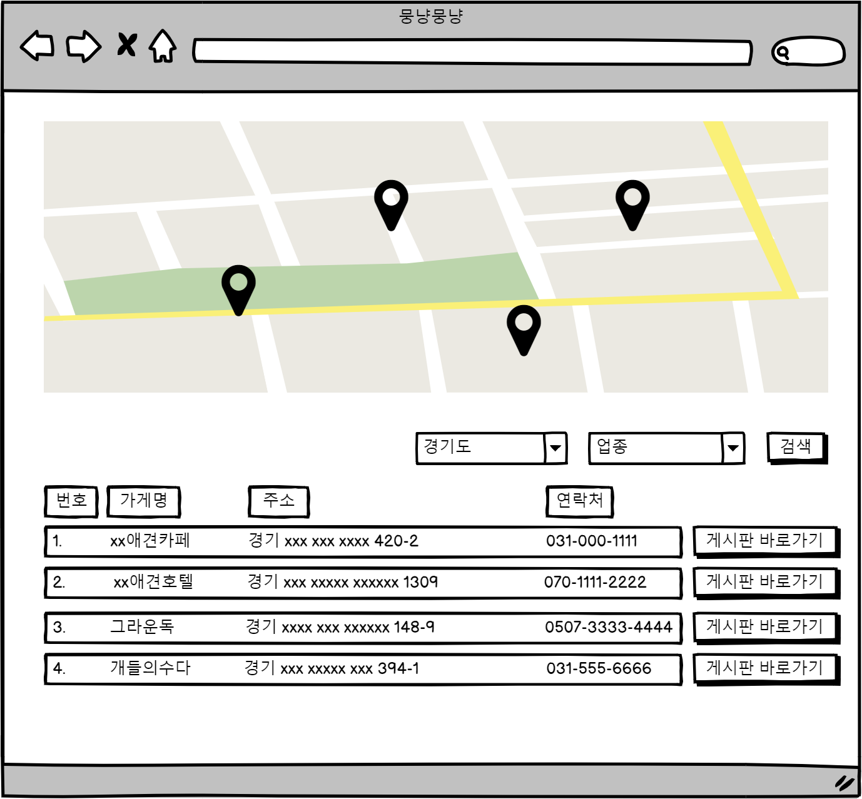
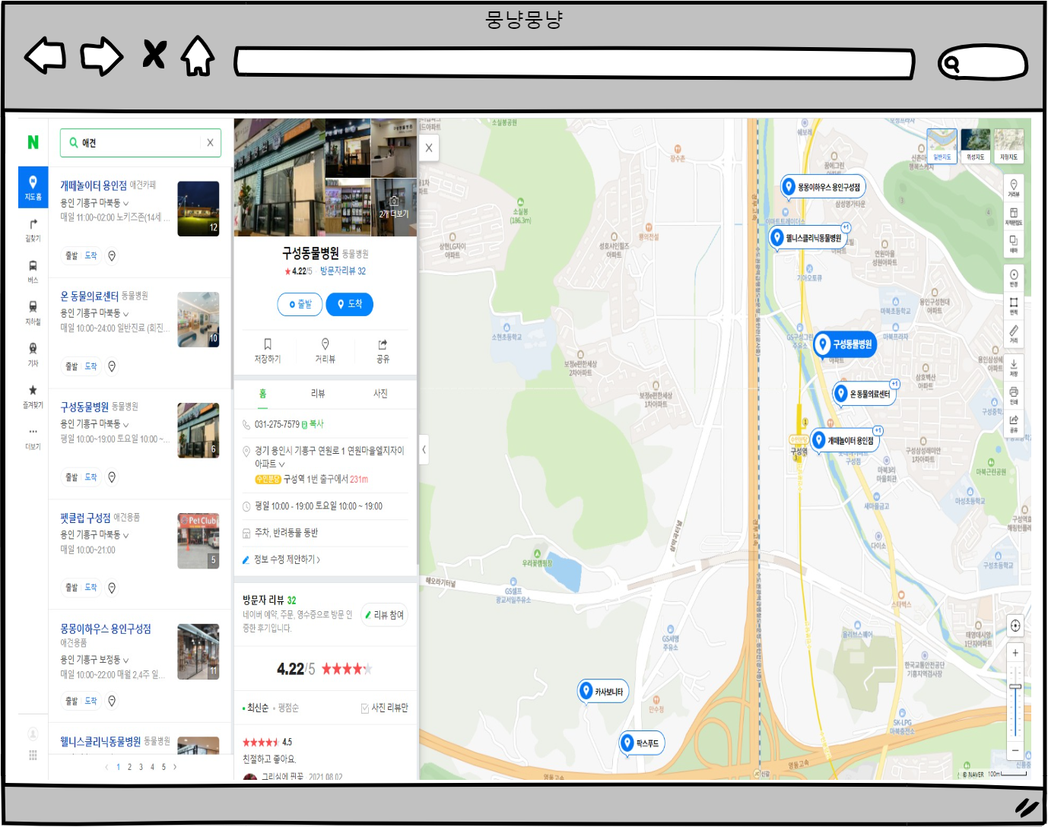
2. 프로그램 설명
1. UI 정의서 – [피크닉] 카페,호텔, 식당 찾기
구상도
모티브 (네이버 지도)
Notes:
Picnic의 카페,호텔, 식당 찾기의 모티브는 네이버 지도 였습니다.
오른쪽 화면처럼 지도에서 위치를 보여주면서 업체의 정보를 보여주는 형식을 구현하고 싶었습니다.

Slide 20
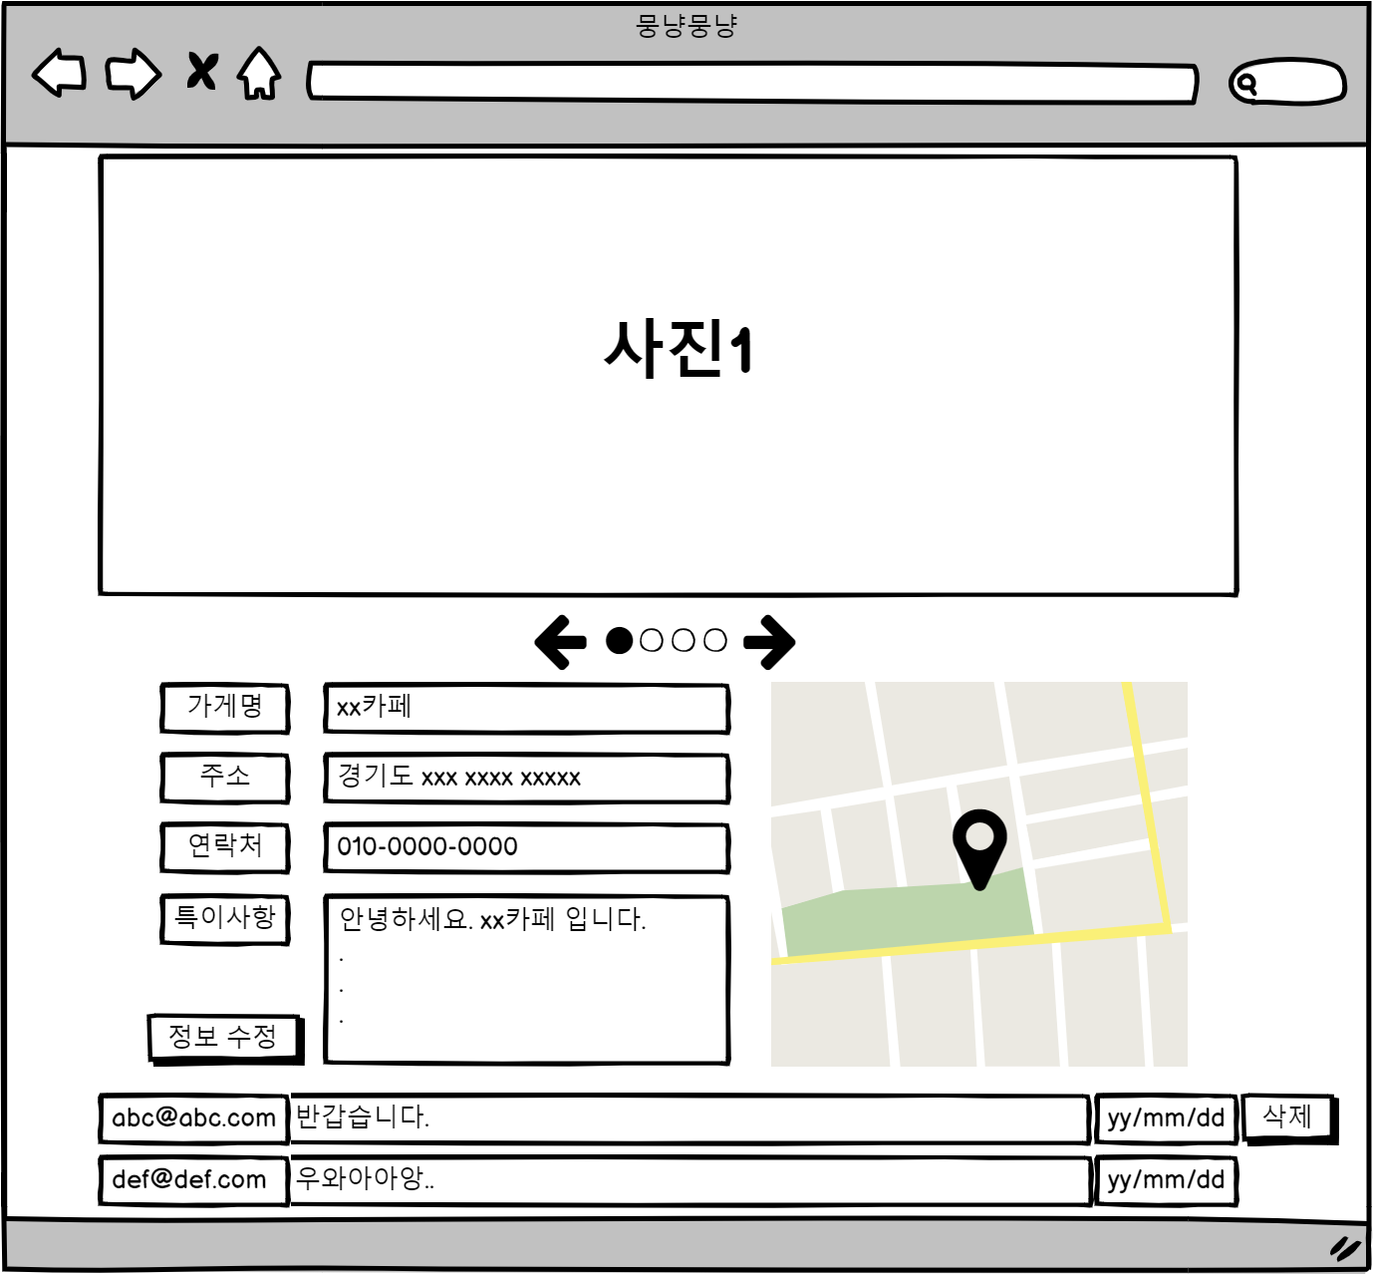
2. 프로그램 설명
1. UI 정의서 – [피크닉] 카페,호텔, 식당 게시판
Notes:
정보를 보여주는 것에 그치지않고 게시판 형식의 페이지를 만들어 여러사람들이 소통하는 공간을 만들어 보고 싶었습니다.

Slide 21
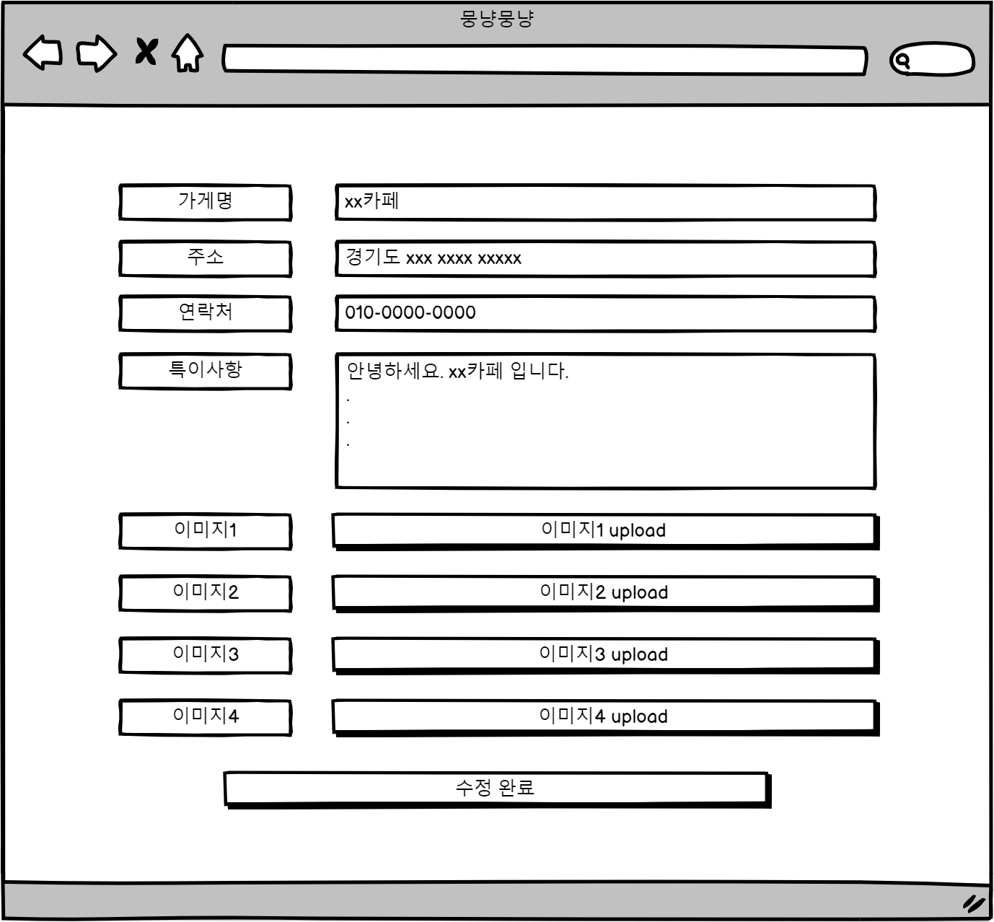
2. 프로그램 설명
1. UI 정의서 – [피크닉] 카페,호텔, 식당 게시판 수정
Notes:
각 게시판을 수정하는 페이지를 만들어서 이미지를 바꾼다거나 정보를 수정하는 작업이 가능하게끔 구상하였습니다.

Slide 22
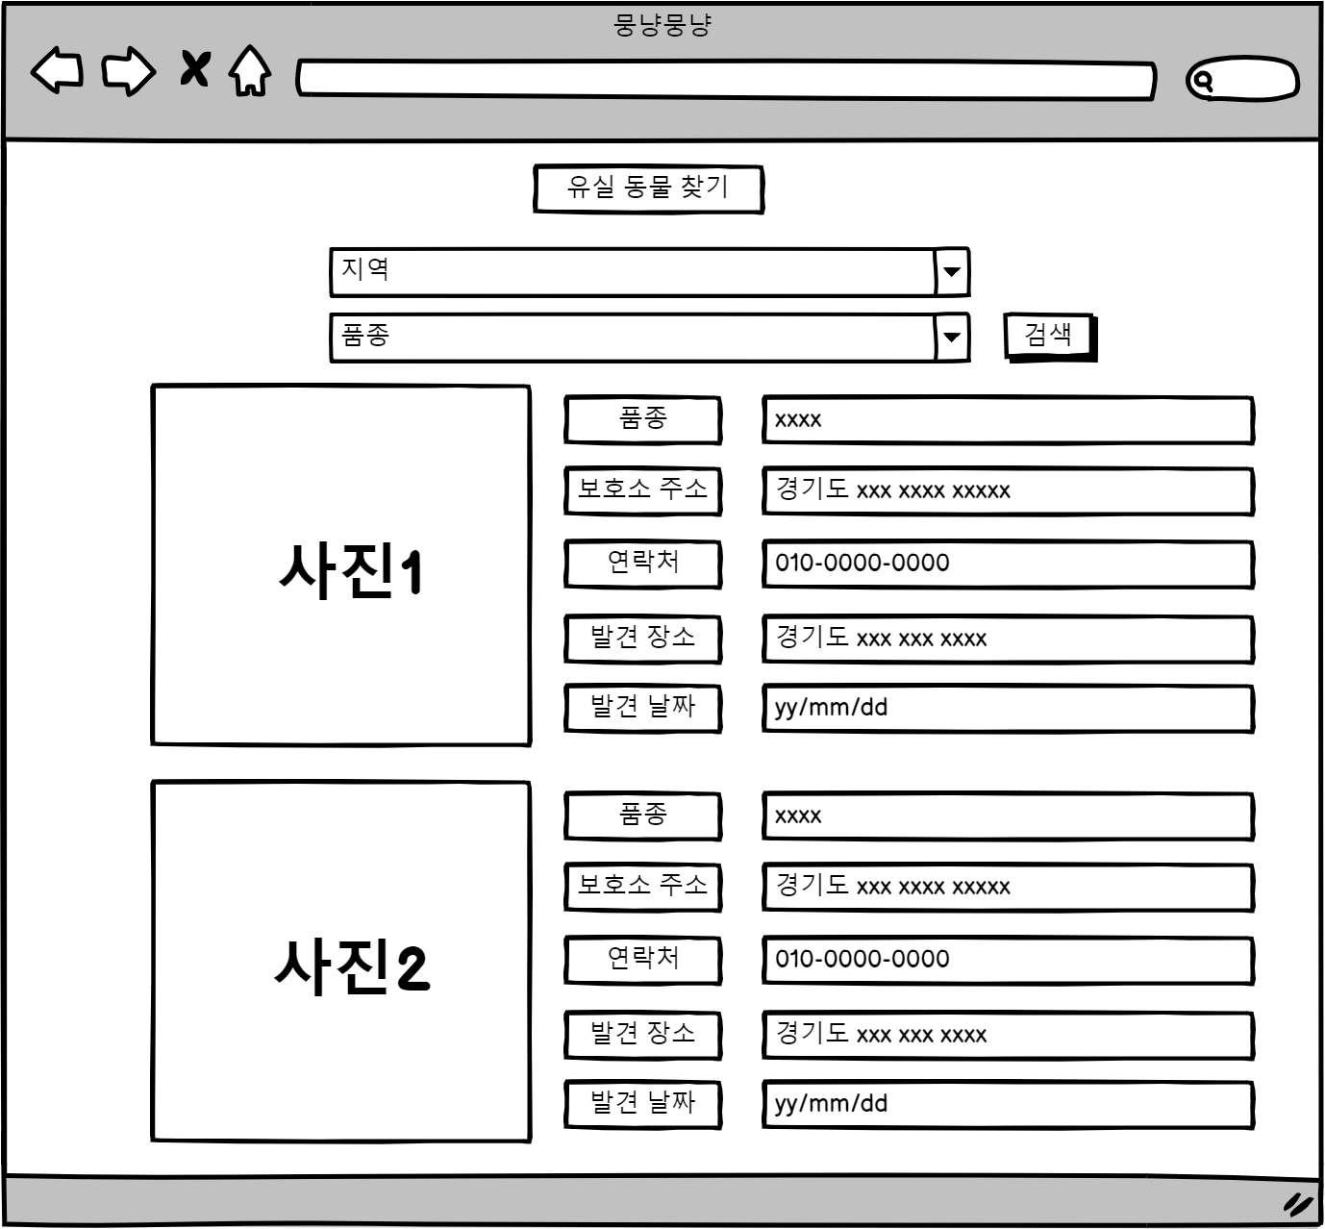
2. 프로그램 설명
1. UI 정의서 – [유실동물 찾기]
Notes:
다음으로 유실동물찾기 페이지인데 Open API의 정보를 특정 조건으로 검색하여 결과물을 보여주는 페이지를 만들고자 하였습니다.

Slide 23
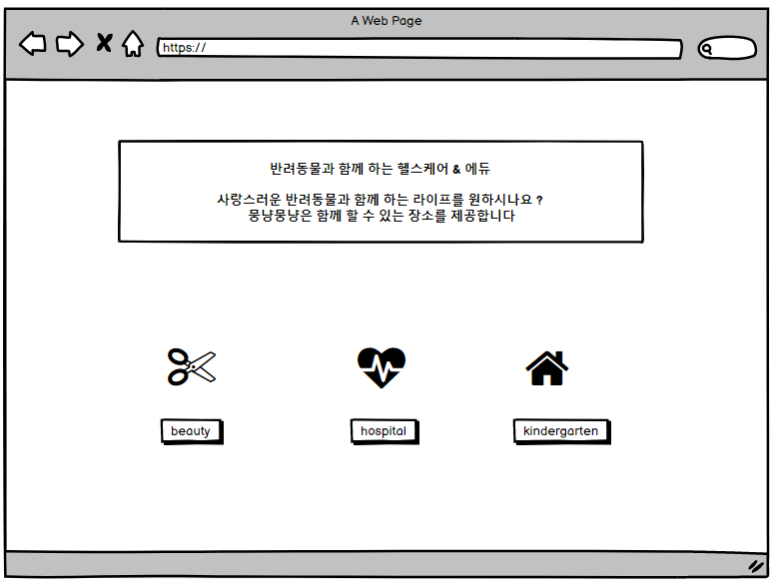
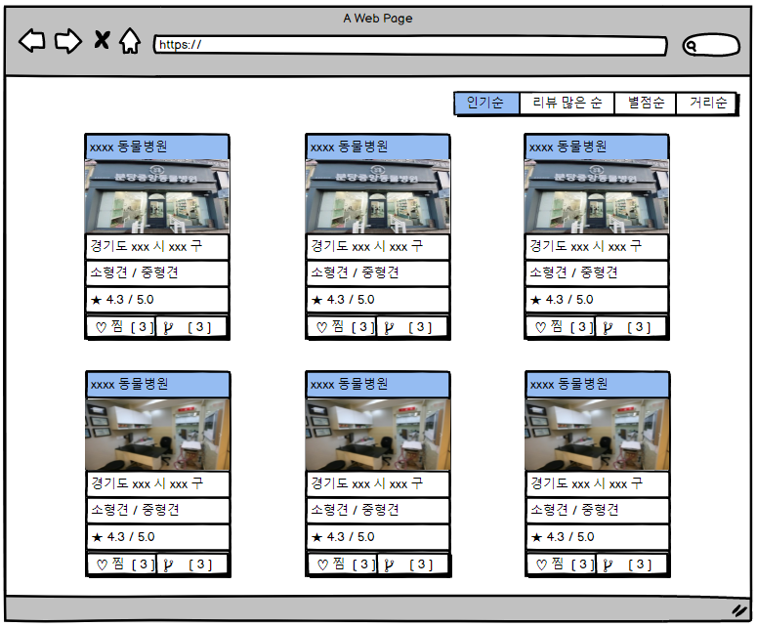
2. 프로그램 설명
1. UI 정의서 - [ 헬스케어 & 에듀 ] 대표화면
Notes:
헬스케어 & 에듀 대표화면 입니다 다양한 카테고리가 있고
카테고리별 업체들이 등록되어 있는 화면입니다

Slide 24
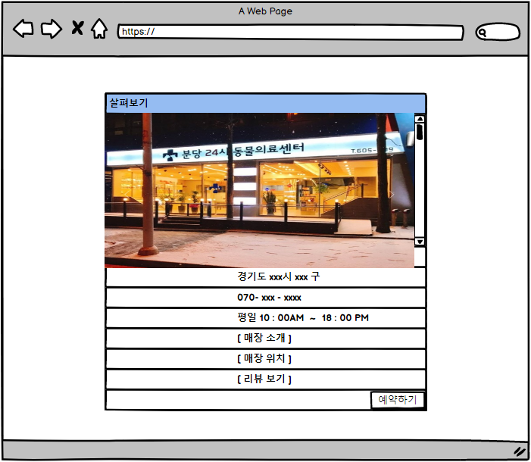
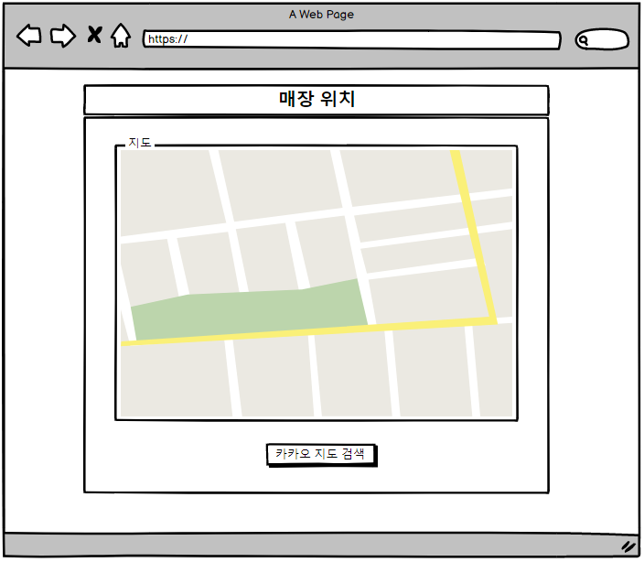
2. 프로그램 설명
1. UI 정의서 – [헬스케어 & 에듀 ] 매장 살펴보기
Notes:
특정 업체 상세 정보화면입니다
매장 소개, 위치, 리뷰등을 볼 수 있는 화면입니다

Slide 25
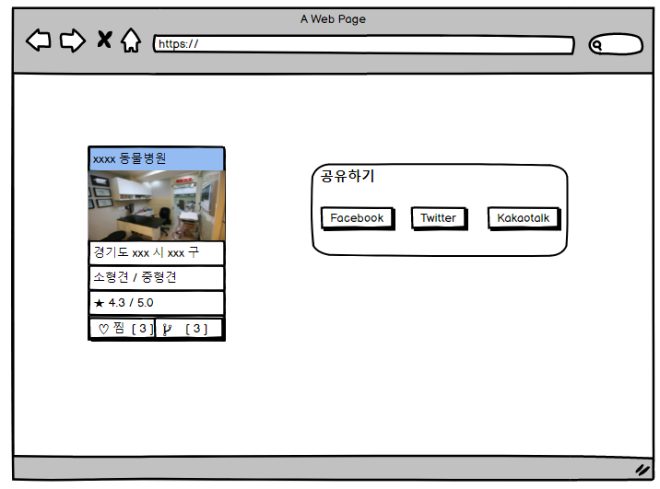
2. 프로그램 설명
1. UI 정의서 – [헬스케어 & 에듀] 매장 공유하기
Notes:
원하는 업체의 SNS공유를 할 수 있는 화면입니다

Slide 26
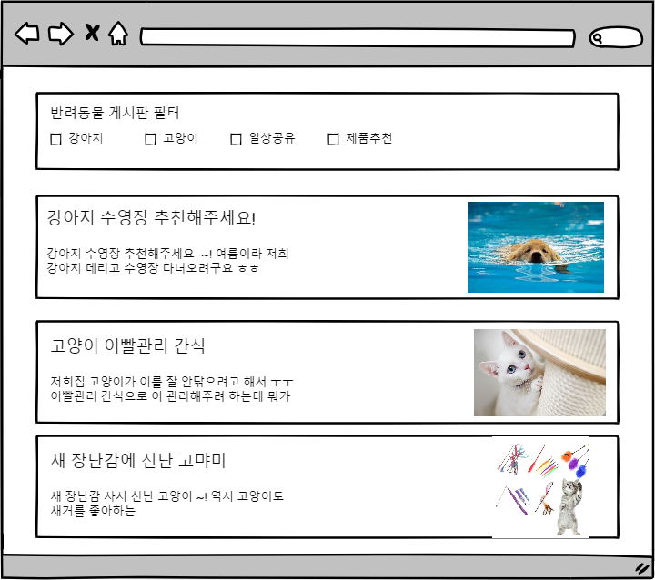
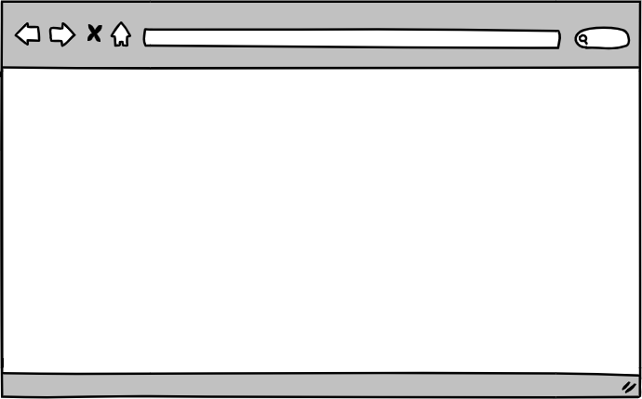
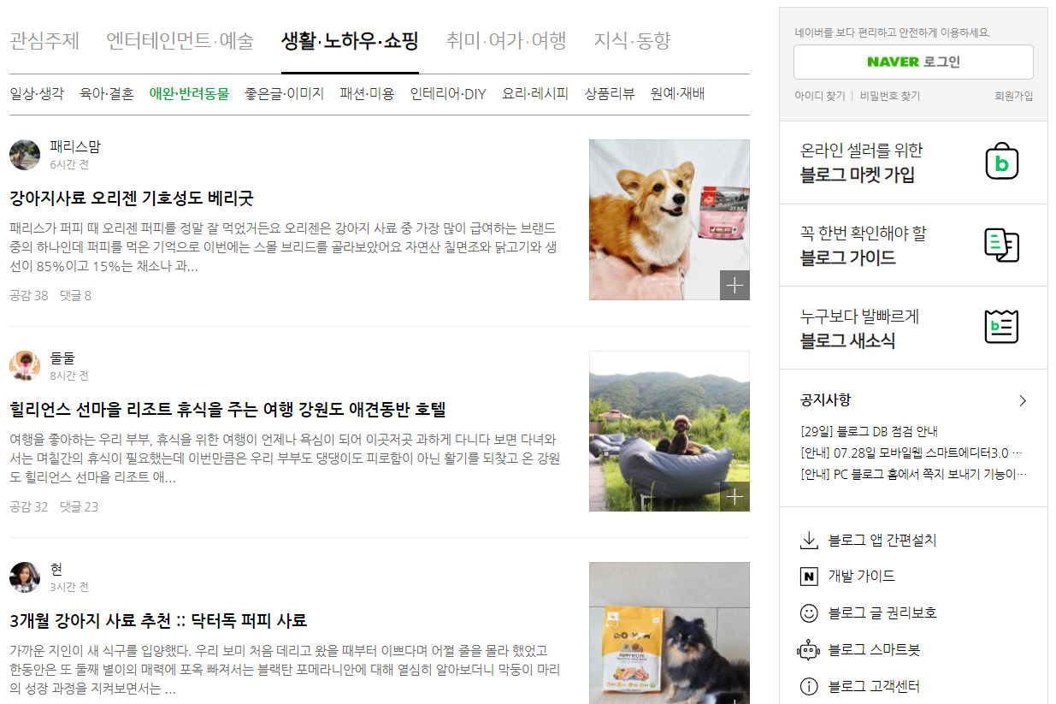
2. 프로그램 설명
1. UI 정의서 – [커뮤니티]
Notes:
커뮤니티 게시판입니다
네이버 블로그의 ui를 참고하여
게시판 필터가 있고, 사진 썸네일이 보이는 게시판을 만들고자 하였습니다.

Slide 27
2
프로그램 설명
UI 정의서
구현화면

Slide 28
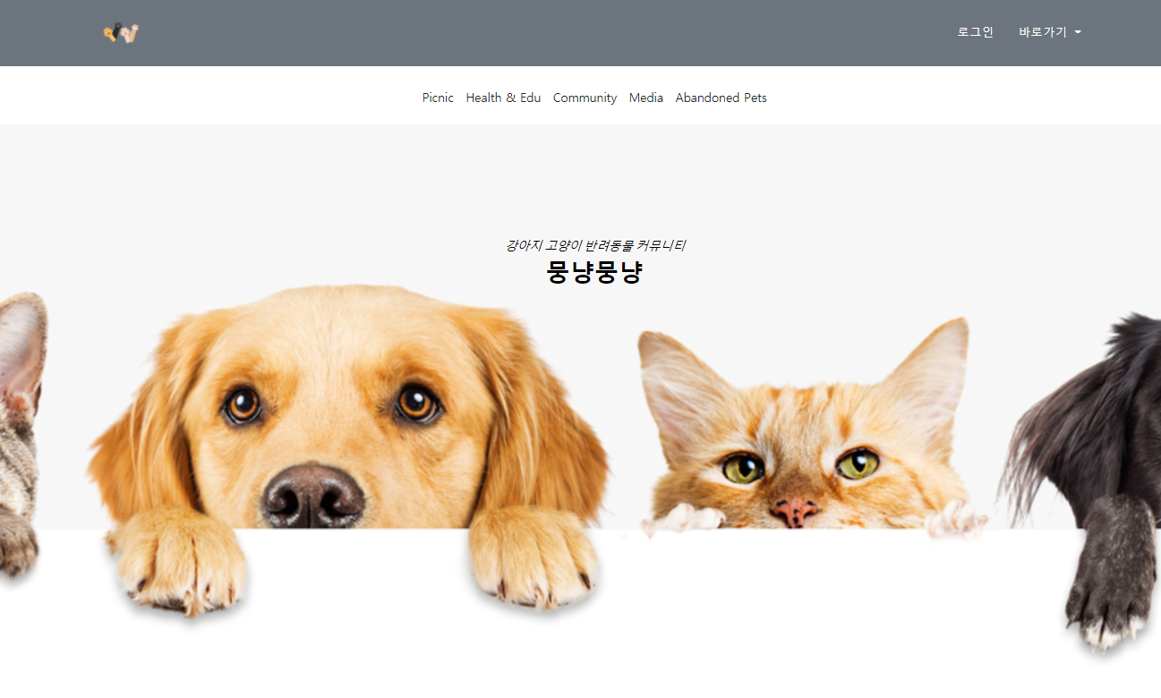
2. 프로그램 설명
2. 구현화면_ Homepage/ 헤더
헤더
바디
로그인 : 로그인 화면으로 이동
바로가기 : 각 카테고리 세부항목 선택가능
Notes:
이제 실제 구현화면에 대해 설명하겠습니다. 보이시는 화면은 최초화면입니다.
저희는 헤더와 바디부분으로 나누어지며 이는 웹사이트의 바로가기 기능 및 로그아웃 기능을 어디서나 할 수 있도록 했습니다.

Slide 29
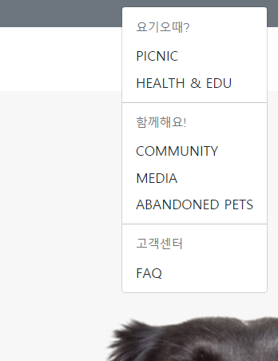
2. 프로그램 설명
2. 구현화면_ Homepage : 바로가기
PICNIC : 카페, 호텔, 레스토랑 정보획득
HEALTH & EDU : 병원, 유치원 정보획득
COMMUNITY : 사진특화 블로그형 SNS 기능
MEDIA : 동영상특화 SNS기능
Notes:
상단바의 바로가기기능입니다. 각 카테고리로 이동할 수 있습니다.
상단에는 위치및 가게정보를 얻을 수 있고, 그 아래는 이용자가 참여하는 컨턴츠 SNS 및 유실 및 유기 동물 정보가있습니다.
그리고 마지막에는 자주하는 질문들을 모아 게시판으로 제작하여 사용자에게 정보를 제공합니다.

Slide 30
2. 프로그램 설명
2. 구현화면_ 로그인
Notes:
최초 로그인을 하려는 로그인버튼입니다. 기능을 누르면 로그인화면으로 이동하게됩니다.

Slide 31
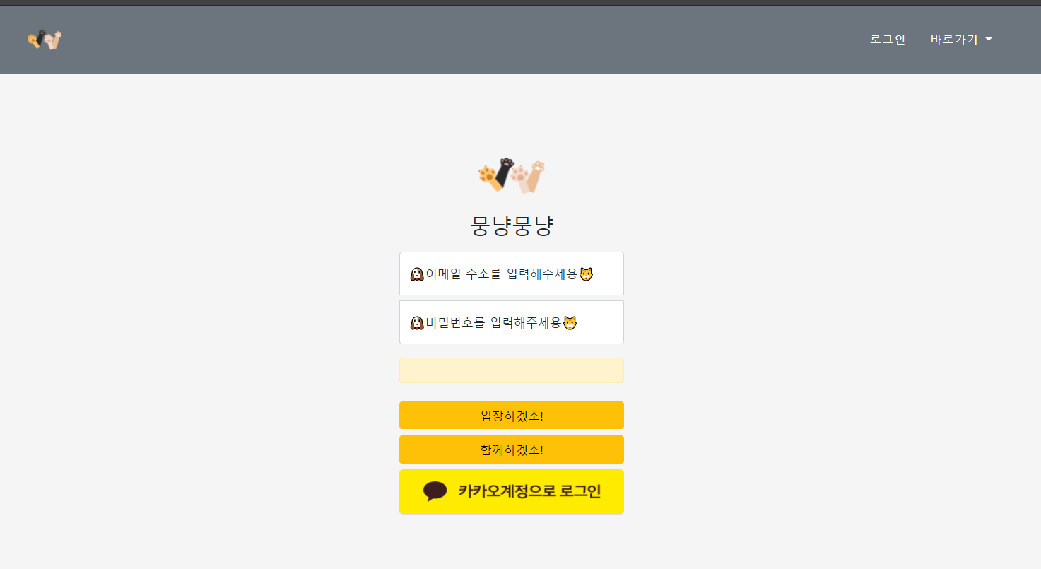
2. 프로그램 설명
2. 구현화면_ 로그인기능
이메일주소와 비밀번호로
로그인 가능
입장하겠소 : 로그인하기
함께하겠소 : 회원가입하기
Notes:
로그인 기능을 수행하는 화면입니다. 기 가입되어있는 유저의 경우 이메일과 비밀번호를 통해 로인을 수행할 수있으며, 카카오톡 아이디를 통해 로그인을 할 수 있습니다.
로그인을 입장하겠소, 회원가입을 함께하겠소로 표기하였습니다.

Slide 32
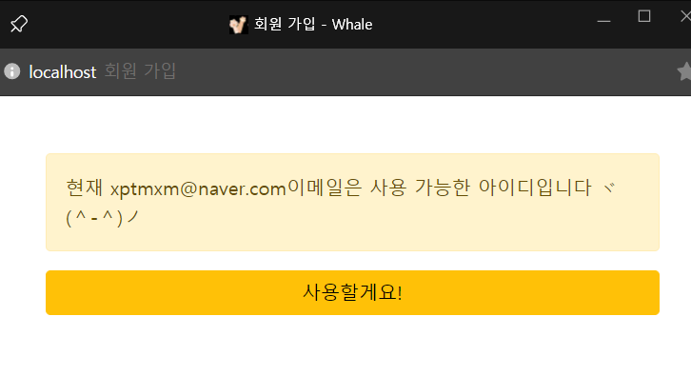
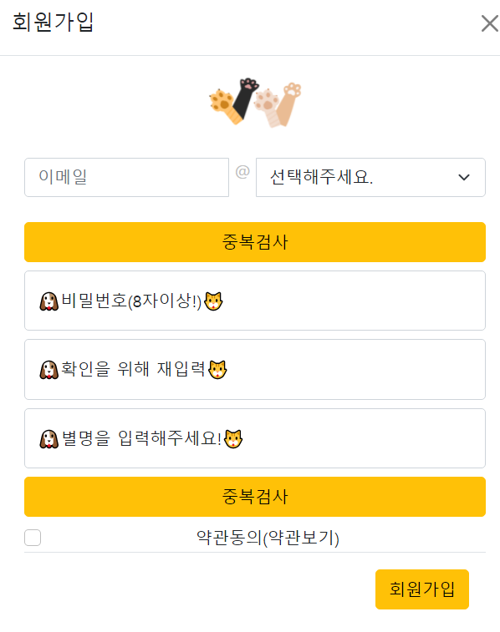
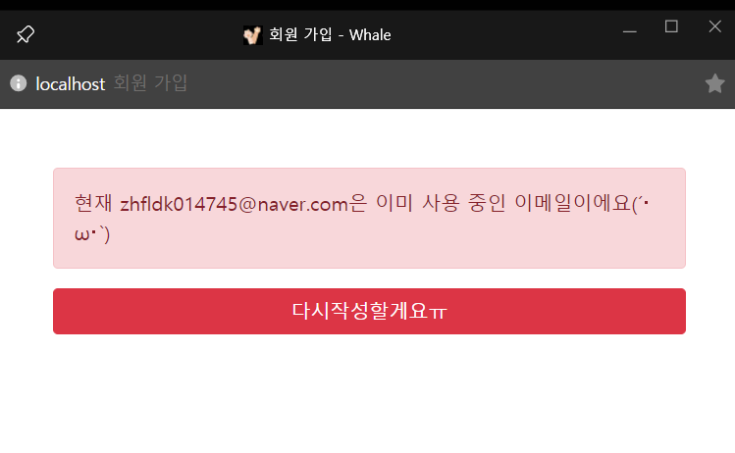
2. 프로그램 설명
2. 구현화면_ 회원가입기능(유효성 검사)
아이디 유효성체크
중복시엔 재작성 유도
중복시엔 재작성 유도
Notes:
다음은 회원가입화면입니다. 회원가입은 이메일을 중복을 검사힙니다. 이때 DB에서 select 문을 통해 입력된 이메일을 찾고 검색값이 있다면 중복처리, 없다면 사용가능하다고 안내합니다. 비밀번호는 첫입력과 마지막 입력을 통해 확인합니다. 그리고 마지막으로 별명도 해당 DB에서 select 문을 이용해 중복을 찾은뒤 사용가능 유무를 안내해줍니다.
모든 유효성검사를 마친 후에 약관동의를 체크를 하고 회원가입을 할 수 있습니다.

Slide 33
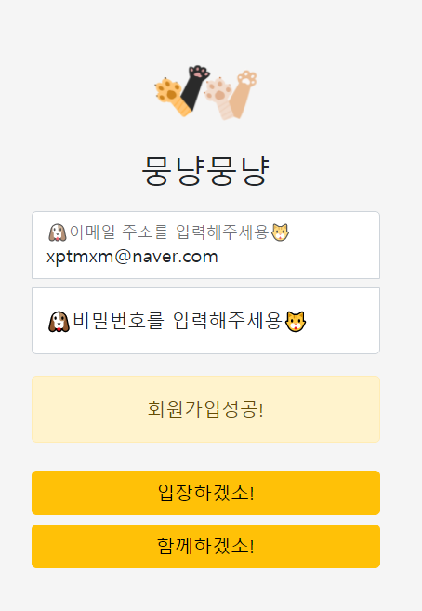
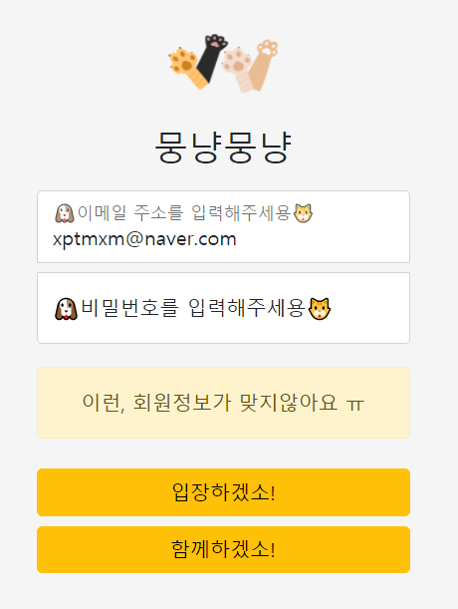
2. 프로그램 설명
2. 구현화면_ 로그인기능(정보처리)
로그인 성공유무 알림
Notes:
회원가입이 완료되었으면 회원가입성공했다는 메시지를 받을 수 있으며, 비밀번호가 틀리면 해당 메시지를 출력합니다.

Slide 34
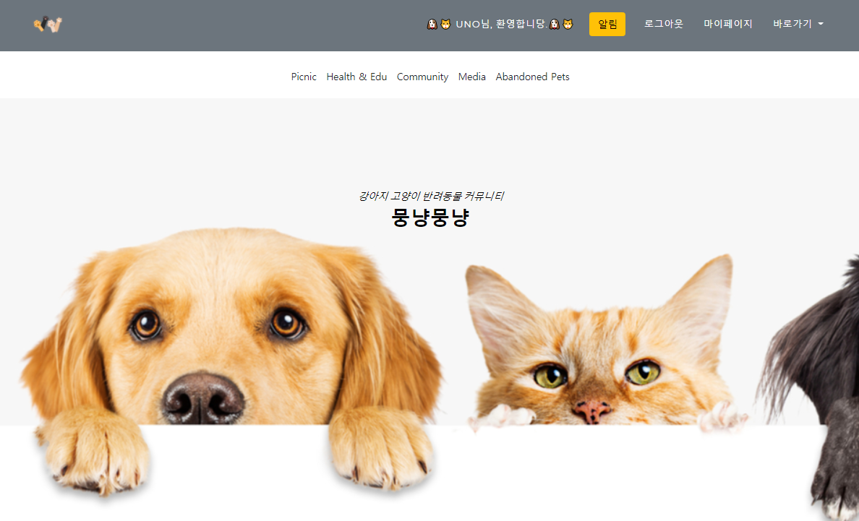
2. 프로그램 설명
2. 구현화면_ 로그인 완료 시 Homepage
헤더부분 로그인 상태로 변화
Notes:
로그인에 성공한다면 위와같은 화면을 만나게됩니다. 이때 헤더부분이 로그인에서 로그아웃으로, 그리고 마이페이지가 생성되었습니다.

Slide 35
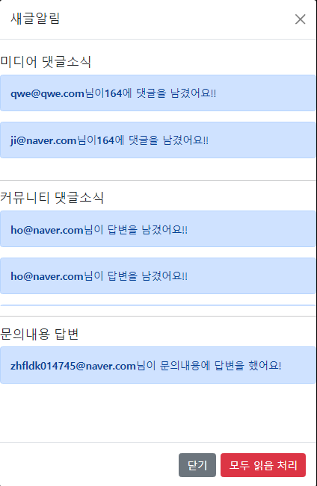
2. 프로그램 설명
2. 구현화면_ 각 사용자 유형별 헤더
일반사용자헤더
페이지관리자헤더
사업자사용자헤더
사용자 유형별 코드
USER_AUTH = 1 | 일반 사용자
USER_AUTH = 2 | 사업자 관리자
USER_AUTH = 3 | 페이지 관리자(일반)
USER_AUTH = 4 | 페이지 관리자(관리자)
DB에 저장되어있는 컬럼값
1 = 기본 값
2 = 직원의 승인
3 = 관리자 생성
4 = 관리자 변경
Notes:
헤더부분에 대해 좀더 자세히 설명 드리겠습니다, 헤더의 모습은 일반사용자, 페이지관리자, 사업자 사용자 즉 비즈니스 사용자 각자 다르게 나타납니다.
이는 아래의 표의 내용처럼 DB에 사용자 유형별 코드값이 있으며 고유의 숫자, 키값을 부여받아
jsp 파일의 jstl 의 when, choose 또는 if 문을 통해 키값에 맞는 헤더창을 나타냅니다.
1은 최초가입시 부여받는 일반유저, 2는 일반유저가 페이지 관리자에게 사업자 신청을하고 권한을 수여받고,
3은 페이지관리자 계정 생성시 일반 직원값입니다. 그리고 4는 페이지관리의 인사담당 또는 팀장급에게 수여되는 것이며, 이 두개는 관리자 변경창에서 가입 및 수정가능합니다.
그리고 알림 기능입니다. 본인이 작성한 글 또는 문의내용에 에 댓글, 답변이 달리면 알림을 받을 수있으며, 간단하게 상대방 아이디가노출됩니다.

Slide 36
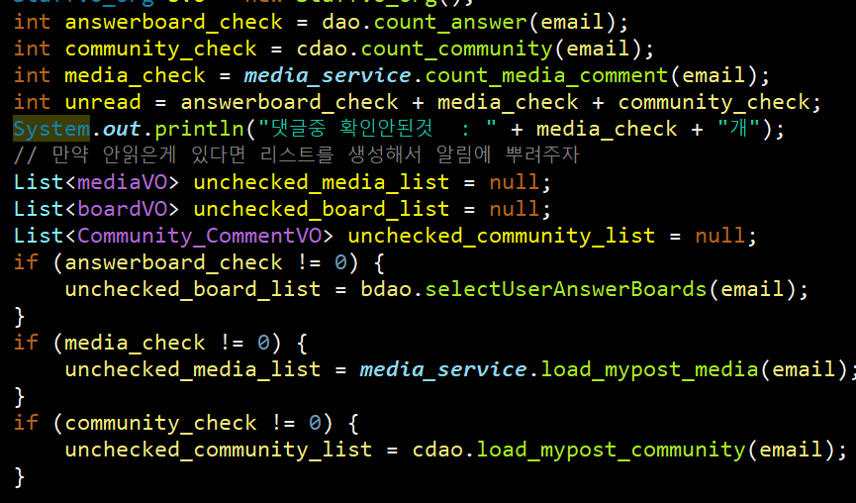
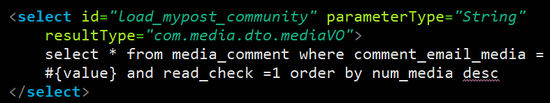
2. 프로그램 설명
2. 구현화면_ 알림기능 과 코드 설명
각 테이블의 읽음유무 구별기능 컬럼을 통해, 새글 알림기능을 받고있다
if문을 통해, 미확인 댓글이 있다면 해당 댓글 정보를 가져오는 쿼리문
Notes:
알림 숫자를 카운트해주는 기능입니다. 문의게시판에 답변된 글, 커뮤니티 카테고리의 댓글, 미디어 게시판의 댓글은 읽음유무를 판단하는 컬럼이 각자 있습니다.
기본값은 1이며, 해당 글을 쓴사람이 댓글을 확인을 한다면 0으로 변경하여 해당글에 알림을 더 이상 받지않는 로직으로 구현하였습니다.
알림기능을 눌렀을때 안내입니다.
확인하지 않은 댓글 또는 답변이있다면 DB에서 select 문을 통해 해당 커뮤니티의 리스트를 가져오게됩니다.
첫번째는 책의내용대로 구현했으며 두번째 사진은 마이바티스를 이용하여 구현했습니다.

Slide 37
2. 프로그램 설명
2. 구현화면_ 마이페이지
Notes:
로그인이후 마이페이지 화면에 대해 설명드리겠습니다.

Slide 38
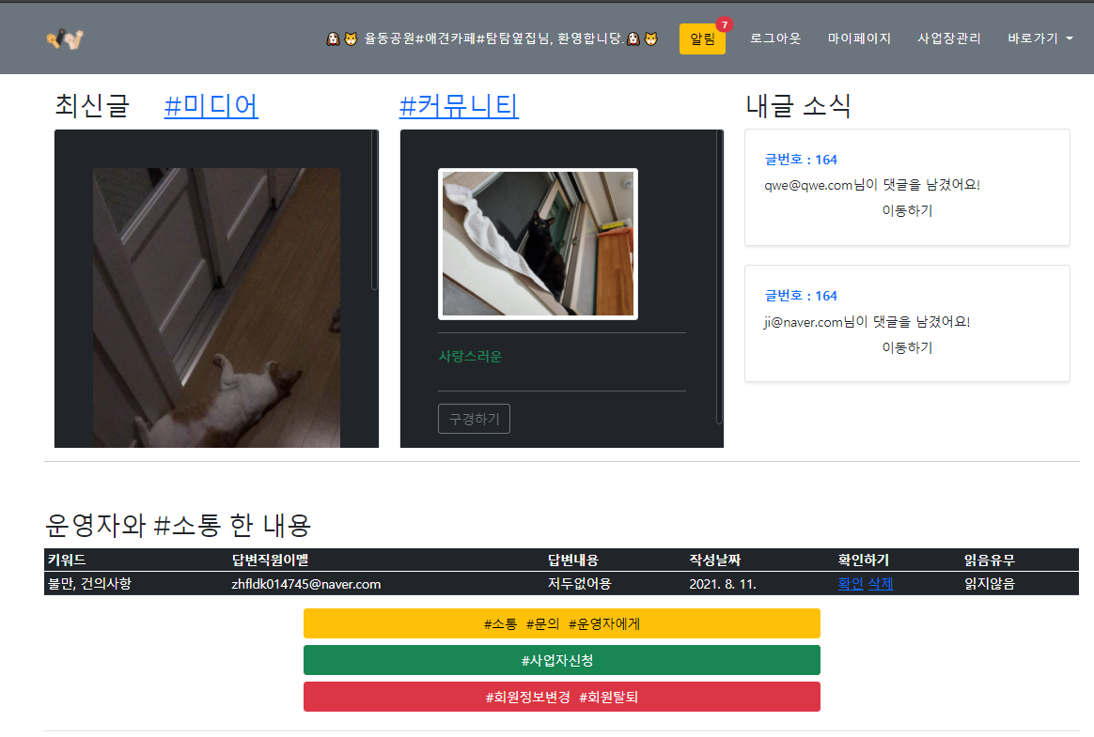
2. 프로그램 설명
2. 구현화면_ 마이페이지
Notes:
마이페이지 화면입니다. 상단과 하단으로 나누어져있으며, 상단에는 sns관련 포스터가,
하단에는 문의하기, 회원정보 변경 및 탈퇴 기능으로 구성되어있습니다.

Slide 39
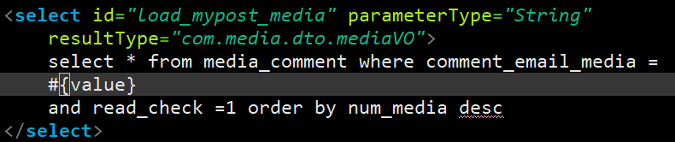
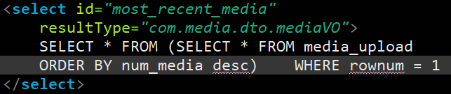
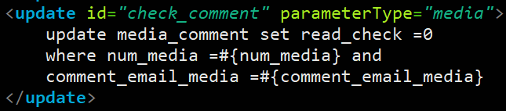
2. 프로그램 설명
2. 구현화면_ 마이페이지 화면(상단 - 최신글 안내 및 내글 소식 안내)
미디어 게시판 최신글 1개,
클릭 시 해당 게시글로 이동
내가 쓴 글에 확인되지 않은 댓글이 있다면 메시지 생성
이동하기 클릭시 확인유무
컬럼 확인 처리(update쿼리)
Notes:
상단부터 설명드리곘습니다.
좌로부터 미디어, 커뮤니티 순으로 최신들을 볼 수 있습니다.
최신글을 가져오는 쿼리문을 통해 값을 가져옵니다.
쿼리문은 최대, 최소값을 구하는 형태의 쿼리문을 이용하여 작성했습니다.
그리고 구경하기 버튼을 통해 해당 게시글로 이동할 수 있습니다.
내글 소식에서 앞선 알림들을 받고 이동하기 버튼을 통해 확인처리를 할 수 있습니다.
업데이트문을 통해 읽음처리를 하는 쿼리문입니다. 해당 리드 체크값이 1인값을 0으로 변경하여 알림을 받지 않게됩니다.

Slide 40
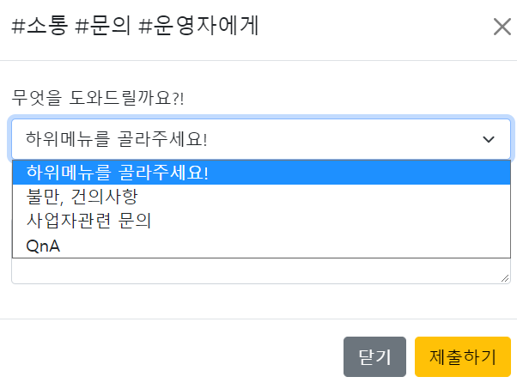
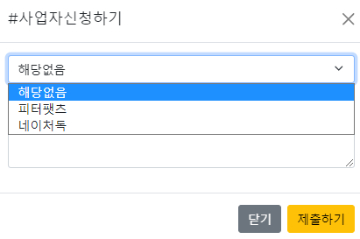
2. 프로그램 설명
2. 구현화면_ 마이페이지 화면(하단 - 문의하기)
총 3개 유형으로
운영자와 소통가능
등록된 사업자로 신청가능
Notes:
하단입니다. 하단에는 문의 및 소통기능이 있으며,
첫번째 문의 및 소통으로는 3가지 유형을 골라서 유형에 맞게 문의를 할 수 있도록 하였습니다.
두번째는 사업자 신청입니다. 등록된 사업자 또는 해당없음으로 신청할 수 있습니다.
이는 카카오 api 지도정보에서 실제 있는 사업자 값을 받아오는 것이며 현재 보시는 것은 테스트케이스로 2가지를 선정하여서 두개로 보이는 겁니다.
추후 더 많은 사업자들이 리스트에 올라갈 것입니다.
왜 이렇게 선택하게 했냐?-실제 있는가게와 위치정보를 통해 정보를 제공키 위함, 그리고 해당없음이 있는 이유는 사업자이지만 불확실한 상태 (가내소매업, 부업 등)을 위함
모두 제출하기를 누르면 페이지 관리자에게 해당 문의글이 올라가게됩니다. 추후 설명드리겠습니다.

Slide 41
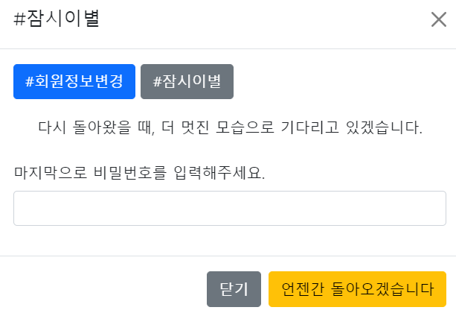
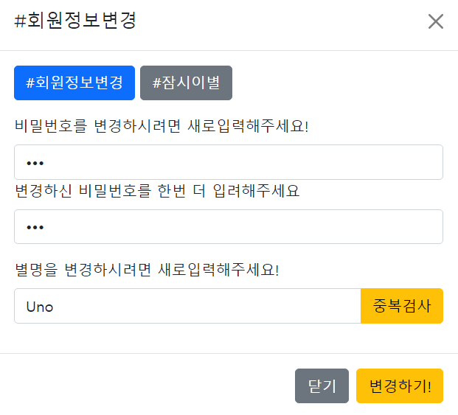
2. 프로그램 설명
2. 구현화면_ 회원정보변경 및 탈퇴기능
회원탈퇴
회원정보변경
Notes:
회원탈퇴 및 회원정보 변경 기능입니다. 회원탈퇴는 잠시이별이라는 단어로 순화했으며, 비밀번호 체크를 하여 회원정보가 삭제되어 DB에서 삭제가됩니다.
재가입이 가능합니다.
회원정보변경기능입니다. 비밀번호값은 기존 값이 입력되어있으며, 별명또한 입력되어있습니다. 별명을 변경코자 할때는 중복검사를 통해서 중복유무를 체크한후 변경해야합니다.

Slide 42
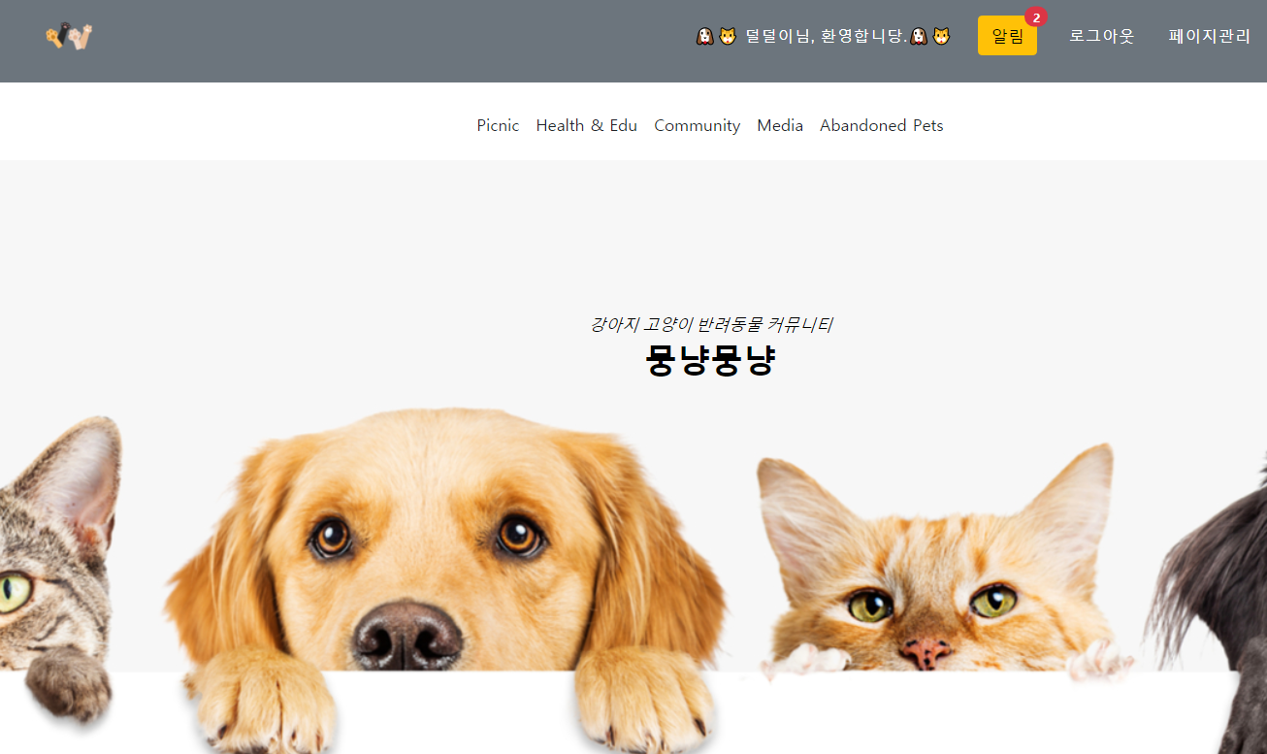
2. 프로그램 설명
2. 구현화면_ 회원정보변경 및 탈퇴기능
Notes:
이제 페이지 관리자로 로그인 했을때 화면입니다. 마이페이지 대신 페이지관리 라는 메뉴가 있습니다.

Slide 43
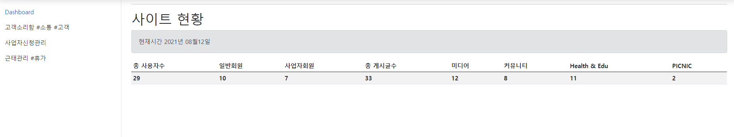
2. 프로그램 설명
2. 구현화면_ 대시보드

Slide 44

2. 프로그램 설명
2. 구현화면_ 고객소리함
Notes:
고객소리함의 화면입니다. 앞서 설명한 고객들의 문의내용들이 저장되는 곳이며 답변하는 기능의 화면으로 이동하기 전 화면입니다.
그리고 하단에는 사용자 정보들이 나옵니다.
사업자 정보들도 확 인 할 수있습니다.
그리고 읽음 처리 유무가있습니다. 이는 동일하게 읽음 유무의 값이 저장된값을
답변하는 화면으로 이동함과 동시 update문을 통해 0으로 바꿔 읽음 처리로 합니다.

Slide 45



2. 프로그램 설명
2. 구현화면_ 내용상세보기기능 및 답변
해당 답변 마이페이지에 게시된 상황
‘읽음’처리로 변경
답변은 해당유저 마이페이지에 게시
Notes:
내용상세보기 기능 및 답변하는 화면그리고 답변이후 해당 유저에게 보이는 화면입니다.
보시는 화면은 페이지관리자가 해당 문의 내용에 대해 답변하는 예시입니다.
답변을 한다면 문의한 고객에게 위와같이 문의한 키워드, 직원이메을, 답변내용, 작성날짜, 확인 및 삭제, 읽음 유무 등이있습니다.
이또한 읽음 처리 및 삭제를 함으로써 읽음 처리를 할 수 있으며, 이 값은 헤더 알림숫자에 반영이됩니다.

Slide 46


2. 프로그램 설명
2. 구현화면_ 페이지관리자(근태관리)
페이지관리자(일반) 에서 본 화면
근태관련
페이지관리자(관리자) 에서 본 화면
사원리스트 (추가, 관리)
직원들의 시간외 근무`, 휴가 (승인)
Notes:
페이지관리자의 일반직원과 인사담당자 또는 팀장급의 화면입니다.
상단은
일반 직원은 시간외 근무 신청, 휴가 신청 과 각 항의 본인의 신청 내역을 볼 수있습니다.
하단은
인사담당자및 팀장급 계정에서 볼 수 있는 화면입니다.
모두 시간외 신청, 휴가 신청, 내역보기는 공통사항이며,
사원을 일괄관리, 사원들의 초과근무 및 휴가 신청내역을 관리할 수 있습니다.

Slide 47


2. 프로그램 설명
2. 구현화면_ 페이지관리자(시간외 근무 신청)
DB에 신청자와 사유와 시작시간, 종료시간이 기재됨
사전신청 : 현재시간부로 신청되며 ＂진행중“ 상태
종료하기 : 누른 시간부로 ＂대기중＂으로 상태변경
소급신청 : 신청날짜와 시간이 저장되며 ＂대기중＂으로 저장
Notes:
시간외 근무 신청시 화면입니다.
사전신청의 경우 시작하는 시간이 현시점부터 기록이 됩니다. 그리고 상태는 진행중으로 표기가됩니다.
종료하기 버튼을 누르면 누른 시간부로 대기중으로 상태가 변경됩니다.
좌측의 소급신청은 시간외 근무를 사전신청을 못한채 외근이나 기타 사정으로 발생시 소급신청할 수 있습니다.
날짜와 시작시간, 종료시간, 그리고 사유를 입력하여 제출 할 수 있씁니다.

Slide 48



2. 프로그램 설명
2. 구현화면_ 페이지관리자(시간외 근무 신청 세부)
좋은하루 보내세요 -> 시간외 근무 진행중으로 변경 됨
상태 ＂진행중“, 종료할 시 ＂대기중＂으로 변경
Notes:
신청을 하게되면 현재상태가 시간외 근무 진행중으로 변하게됩니다.
그리고 시간외 근무 신청내역을 보게된다면 신청날짜와 인정시간 결과가 나옵니다. 사진은 시간외 근무 진행중임으로 진행중이라는 상태값을 얻습니다.
이때 종료를 한다면 인정시간의 종료시간은 해당 시간으로 바뀌고, 결과도 승인 대기로 바뀝니다.
그리고 신청과동시 인사담장자 화면에서는 초과근무내역에 해당 직원이 기록됩니다.

Slide 49



2. 프로그램 설명
2. 구현화면_ 페이지관리자(휴가 신청)
휴가 유형 선택
시작일, 종료일
해당 내용을 입력
신청하기 누르면 DB에 저장
Notes:
휴가신청 기능입니다.
휴가신청은 좀더 단순하게 처리합니다. 총 4가지의 휴가 유형을 선택합니다.
유형은 보시는 바와같으며 보상휴가와 보건휴가는 사용시 설명을 간단히 작성하게 됩니다.
예시는 내용이 DB에 저장됨을 보여주기위해 연차임에도 작성을 하였습니다.
신청하기를 누르게되면 신청내역이 인사담당자에게 보여지게됩니다.

Slide 50








2. 프로그램 설명
2. 구현화면_ 페이지관리자(신청->DB저장 과정)
Notes:
시간외 근무가 종료, 휴가신청을 하면 시간외는 대기, 휴가신청내역은 신청완료로 값이 저장됩니다.
인사담당자 및 팀장은 내역을 확인 합니다. 그리고 해당 내용을 확인하고 처리를 할 수 있습니다.
이때 각각 예시를 들기위해 시간외는 승인처리, 휴가건은 반려처리를 하겠습니다.
그럼 해당 직원의 내역에도 처리결과가 동일하게 반영된것을 알 수 있고, DB에도 해당 정보가 모두 저장되어있음을 알 수 있습니다.

Slide 51





2. 프로그램 설명
2. 구현화면_ 페이지관리자(직원관리)
검색을 통한
편의성 제고
Notes:
직원관리 기능입니다. 직원리스트가 있으며, 여기서 직원명을 검색하는 기능을 통해 편의성을 제고했습니다.
그럼 검색을 통해 해당 별명 또는 이름을 가진 직원이 나타납니다.
그리고 해당 직원의 등급을 조정해야한다면 리스트에서 직급을 선택한 후 버튼을 누르면 평사원이었던 김은호 사원이 관리자로 바뀜을 볼수있습니다.
그리고 직원이 추가되고 정보를 새로입력해야한다면 해당 기능을 이용해 직원의 권한을 가진 계정으로 생성할 수 있습니다.
'
왜 별명을쓰지 회사가 장난이냐? 라고 생각하실수 있는데, 강남의 모 회사 또는 여의도 모 회계회사에선 영어이름또는 별명, 애칭 을 불렀던걸로 기억합니다. 또 그렇게 들었구요, 그래서 저희도
실명쓸사람은 그리쓰던지, 또는 별명을 사용하던지 자유입니다.

Slide 52
2. 프로그램 설명
2. 구현화면_ 미디어 게시판
Notes:
다음은 미디어 게시판입니다. 미디어게시판은 동영상 특화 게시판입니다.

Slide 53



2. 프로그램 설명
2. 구현화면_ 미디어 게시판
LIKE 문을 이용하여 부분검색 구현
해시태그를 통한 검색기능
Notes:
인스타그램과 같이 해시태그를 입력하여 해시태그 내용일부를 검색하여 값을 얻을 수 있습니다.
이때 쿼리문은 like를 이용하여 해당 카페라는 글자가 중간에 들어가더라도 값을 얻을 수 있게 구현했습니다.
세번쨰로 동영상 업로드 기능입니다. 해시태그와 내용을 입력받고, 파일은 동영상파일을 업로드 할 수 있도록 하였습니다.

Slide 54



2. 프로그램 설명
2. 구현화면_ 미디어 게시판(업로드 이후)
Notes:
업로드를 한다면 위와같이 영상과 해시테그 꾸러미, 작성자 별명, 내용이 나오게됩니다. 그리고 상세보기를 누른다면 해당 상세 페이지로 넘아가며 댓글들을 볼 수 있습니다.
현재 보이는 빠르게 댓글달기에 댓글을 남기면 상세페이지로 넘어가 본인의 댓글을 확인 할 수 있습니다. 그리고 댓글기능을 통해 해당 게시글의 느낌이나 글쓴이와 소통을 할 수 있습니다.

Slide 55


2. 프로그램 설명
2. 구현화면_ 미디어 게시판(닉네임 표기로직)
유저의 별명으로 게시가 됨
(우 : 게시글 / 좌 : 댓글)
왼쪽 조인을 통해 별명값이 바뀌더라도 변경된 별명으로 정상표기됨
그렇지 않으면 변경되어도 변경전 DB에 저장된 별명으로 표기
Notes:
미디어 게시판의 닉네임 표기로직과 코드 설명을 하겠습니다.
보시는바와같이 해당 게시글은 유저의 별명으로 기재가 됩니다.
이때 DB에 로그인된, 즉 세션의 닉네임값을 을 받아 해당 테이블에 저장하고 출력하는 방식이아닌, 세션의 이메일값을 저장하고 외부조인을 이용하여 불러올땐 유저정보가 들어있는 이메일을 참조하여 그 아이디에 맞는 닉네임정보를 함께 담아 표기하게됩니다. 따라서 별명이 변경되어도 변경된 별명값으로 표기가 됩니다.

Slide 56



2. 프로그램 설명
2. 구현화면_ 미디어 게시판(좋아요 기능)
MERGE 문을 통해 중복 좋아요클릭 제한
해당 좋아요정보를 저장하는 DB
Notes:
좋아요 기능입니다. 마음에 들거나 정말 공감하는 글을 보았을때 누르는 기능입니다.
좋아요 버튼을 누른다면 숫자가 늘어납니다.
하지만 한사람이 계속 눌러 좋아요를 무한정 올릴 수 있기에 하나의 게시글에 한번만 좋아요를 할 수 있도록 했습니다.
이 기능도 merge문을 이용했습니다. 좋아요 카운트를 받는 테이블을 생성하고, 해당 글번호와 좋아요를 누른 이메일이 기록됩니다.
머지문을 통해 해당 글게시글에 동일한 이메일이 있다면, 아무것도 안하고, 없다면, 좋아요 테이블에 글번호와 이메일을 기록합니다.
이메일을 기록하며, 하단의 업데이트 문을 실행하게됩니다.
그리고 업데이트문을 통해 해당 좋아요가 플러스 1이됩니다.
보시는것처럼 166번 글에 2번의 좋아요가 있으며 좌측 DB에도 2가 저장되어있음을 알 수 있습니다.

Slide 57
2. 프로그램 설명
2. 구현화면_ FAQ
Notes:
자주묻는 질문에 대해 설명드리겠습니다. 해당기능은 바로가기 메뉴를 통해 이동합니다..

Slide 58



2. 프로그램 설명
2. 구현화면_ FAQ기능 화면
사업자 사용자에게 보이는 화면
일반 사용자에게 보이는 화면
Notes:
자주묻는 질문입니다. 내용은 자주묻는 질문들을 웹사이트에 맞게 질문과 대답을 작성했습니다.
그리고 맨 하단 입점 및 광고 문의는 어떻게 하나요? 라는 질문이있습니다.
만약 사업자 사용자가 이 글을 본다면 사업자에게 맞는 주소가 안내되며 이동할 수 있습니다.
그리고 일반 사용자라면 마이페이지의 사업자 신청을 유도하는 주소가 활성화 되어있을음을 알 수있습니다.
이를 통해 각 유저의 시선에 따라 필요한 경로로 안내하도록 했습니다.

Slide 59

2. 프로그램 설명
2. 구현화면 – Picnic

Slide 60

2. 프로그램 설명
2. 구현화면 – 반려동물과 함께 가는 Café / Hotel / Restaurant 검색
Kakao map api 적용.
1) 원하는 지역의 카페, 호텔, 식당을 검색 하는 화면입니다.
2)자세히 버튼을 눌러 게시판으로 이동합니다.
1
2
Notes:
원하는 지역의 카페, 호텔, 식당을 검색할수 있습니다. 2번의 “자세히” 버튼을 누르면 해당 업체의 게시판으로 이동하게 됩니다.

Slide 61

2. 프로그램 설명
2. 구현화면 – 반려동물과 함께 가는 Café / Hotel / Restaurant 검색
1
4
- Kakao Map API 에서 받아온 정보
1) 업체의 정보를 표시하는 공간.
2) 현재 패이지의 정보를 수정 할 수 있습니다.(조건 불만족시 버튼이 보이지 않습니다.)
3) 위도,경도 정보로 지도에 표시합니다.
- DataBase조회로 받아온 정보
4) 이미지 파일을 보여주는 공간.
5) 댓글 기능
DB조회로 댓글 리스트를 가져옵니다.
로그인이 필요한 기능이며, 작성자만 삭제버튼이 보입니다.
2
3
5
Notes:
Kakao map api에서 받아온 정보로 게시판을 생성해서 보여주는 페이지 입니다.
추가적으로 사진을 보여주거나 댓글을 쓸수 있습니다.
이 게시판의 댓글을 제외한 내용을 수정하기 위해서는 게시판의 email 정보와 로그인 사용자의 email이 일치하여야만 합니다.(불일치시 버튼이 보이지 않습니다.)
댓글 기능은 로그인이 필요하고, 이것 또한 댓글의 email과 로그인 사용자의 email이 일치하여야만 삭제 버튼이 보입니다.

Slide 62

2. 프로그램 설명
2. 구현화면 – 반려동물과 함께 가는 Café / Hotel / Restaurant 검색
1
1) 게시판 정보
2) 이미지 파일 업로드 기능
3) 작성된 내용을 DB에 저장
2
3
Notes:
수정 버튼을 눌렀을때 나타 나는 화면입니다.
내용을 작성하고 등록하기 버튼을 누르면 DB에 해당 내용이 저장됩니다.

Slide 63
2. 프로그램 설명
2. 구현화면 - 유실동물 검색

Slide 64

2. 프로그램 설명
2. 구현화면 – 유실동물 검색
유실 동물 페이지
농림축산식품부 API 사용.
지역, 축종, 품종으로 유실동물을 검색 할수 있는 페이지 입니다.
1) 시/도 선택시 시/군/구 선택가능
축종 선택시 품종 선택 가능
2) 검색 버튼
1
2
Notes:
유실 동물을 검색하는 페이지 입니다.
시/도 를 선택 했다면 시/군/구 의 항목을 추가적으로 선택할수 있습니다.
같은 기능으로 축종을 선택 했다면 품종을 선택할수 있습니다.

Slide 65

2. 프로그램 설명
2. 구현화면 – 유실동물 찾기
API 조회후 결과를 페이지당 10개씩
보여줍니다.
1) 유기 동물들의 사진과 정보를 표시합니다.
2) 다음 페이지 혹은 이전 페이지로 넘어가는
버튼
1
2
Notes:
조회 결과로 페이지당 10개씩 보여지게 하였고,
Back, Next 버튼으로 페이지를 넘길수 있습니다. (-끝-)(다음으로 picnic의 class diagram)

Slide 66
2. 프로그램 설명
2. 구현화면 – Healthcare & Edu

Slide 67

2. 프로그램 설명
2. 구현화면 – Healthcare & Edu # 검색 장소 카테고리
업체 목록 조회가 가능한
카테고리 리스트
미용
병원
유치원
Notes:
헬스 & 에듀 페이지의 컨셉에 맞는 미용, 병원, 애견 유치원 검색 카테고리를 제공합니다

Slide 68

2. 프로그램 설명
2. 구현화면 - Healthcare & Edu # 특정 카테고리 업체 목록
업체의 간략한 정보
유저 별 찜 기능
카테고리별 업체 리스트
Notes:
특정 카테고리에 대한 업체 리스트와 간소화 정보를 한눈에 확인 가능한 페이지 입니다

Slide 69


2. 프로그램 설명
2. 구현화면 - Healthcare & Edu # 업체별 자세한 정보
선택한 업체의 상세정보 화면
Notes:
헬스 & 에듀 페이지의 컨셉에 맞는 미용, 병원, 애견 유치원 검색 카테고리를 제공합니다

Slide 70



2. 프로그램 설명
`
2. 구현화면 - Healthcare & Edu # 지도 & 로드뷰
Notes:
업체 위치에 대한 지도와 로드뷰 기능을 지원하며 ‘카카오 지도검색’ 버튼 클릭 하면 상세한 [길찾기] 서비스를 제공합니다

Slide 71



2. 프로그램 설명
2. 구현화면 - Healthcare & Edu # 리뷰등록
글자수 체크 및 별점 등록 기능
리뷰 등록 버튼
Notes:
사용자가 로그인 후 이용가능한 리뷰 등록 기능입니다
로그인 여부를 검사하고 사용자는 업체별 1개의 리뷰만 등록가능 합니다
또한, 글자수를 제한 하고 확인 가능하며 별점등록 및 리뷰를 등록 할 수 있습니다

Slide 72

2. 프로그램 설명
2. 구현화면 - Healthcare & Edu # 리뷰 수정 및 삭제
회원 리뷰 수정 및 삭제

Slide 73

2. 프로그램 설명
2. 구현화면 - Healthcare & Edu # 업체 검색 및 정렬
인기 / 리뷰 / 별점 / 거리 순으로 업체목록 검색
장소 및 업체명 검색란
업체목록의 검색 및 정렬 초기화

Slide 74





2. 프로그램 설명
2. 구현화면 - Healthcare & Edu # SNS 공유기능
Notes:
SNS 공유 기능입니다
원하는 업체를 페이스북, 트위터, 카카오톡 등을 통해 위치와 업체링크를 공유 할 수 있습니다

Slide 75


2. 프로그램 설명
2. 구현화면 - Healthcare & Edu # 사업장 등록
Notes:
사업자 계정으로만 사업장 등록을 신청 할 수 있고
헬스 & 에듀 업체 정보에 들어 갈 항목들을 기입하여
신청합니다 . 신청내역에서 자신의 사업장 신청내역과 결과를 확인 할 수 있습니다

Slide 76

2. 프로그램 설명
2. 구현화면 - Healthcare & Edu # 사업장 신청 관리
Notes:
관리자 계정 아이디로 로그인하여 ‘마이페이지’에서 사업장 신청관리 현황 테이블을 볼 수 있습니다
각 사업주의 사업장 등록 신청 현황을 테이블로 확인 가능하며 승인 및 거절 할 수 있습니다

Slide 77



2. 프로그램 설명
2. 구현화면 - Healthcare & Edu # 주요기술
AJAX 비동기 처리
JSON 을 이용한 업체 KEY (parameter)값을 controller 에 전송
서버로부터 결과값을 return 받아 DOM 제어 및 화면구현
Notes:
View 단에서 이벤트 발생 시 AJAX 비동기 통신으로 컨트롤러,액션과 JSON 방식으로 패킷을 전달하고 , 이를 DB로부터 로직을 수행 후 리턴 받습니다
리턴 받은 값을 JQuery와 자바스크립트를 이용한 DOM 제어를 통해 사용자에게 보여줍니다

Slide 78



2. 프로그램 설명
2. 구현화면 - Healthcare & Edu # 주요기술
MyBatis DB 처리
SERVICE CLASS ( MyBatis 세션 생성 및 제어 )
DAO CLASS ( mapper.xml 매핑 id 생성 ]
VIEW 의 요청을 받는 ACTION CLASS
Mapper.xml (매핑 id값을 찾아 querry 전달 )
Notes:
컨트롤러와 DB의 연결은 MyBatis 기술을 적용했습니다
서버단에서는 특정 이벤트 요청에 대응하는 로직을 수행하고 서비스 클래스와 DAO 를 통해 세션제어와 DB에 쿼리문을 전달합니다
실제 쿼리문은 DAO 와 매핑 된 mapper.xml 에서 기술됩니다

Slide 79
2. 프로그램 설명
2. 구현화면 – community 게시판 카테고리

Slide 80


2. 프로그램 설명
2. 구현화면 – community 게시판 카테고리 : 메인 페이지
<글쓰기 기능
내가 쓴 글 확인하기>
버튼을 누르면
게시물 쓰기,
내가 쓴 글 확인하기
화면으로 이동
<동물/ 게시판 필터>
필터 선택하여
검색 가능
<게시물 리스트 기능>
DB에 들어간 게시물들
리스트형식으로 출력
<좋아요, 조회수 기능>
‘좋아요’ 버튼 선택시 좋아요 수 +1

Slide 81



2. 프로그램 설명
2. 구현화면 – community 게시판 카테고리 : 필터 기능 구현
<DAO>

Slide 82

2. 프로그램 설명
2. 구현화면 – community 게시판 카테고리
SQL 쿼리문에
파라미터 값 넣기 위해
문자열 결합
<Servlet>

Slide 83

2. 프로그램 설명
2. 구현화면 – community 게시판 카테고리 : 게시글 상세화면 (상단)
<게시판 태그>
게시글 등록 시
선택한 게시판 종류
표시
게시글 제목,
작성한 유저 id,
작성일시,
게시글 내용
게시글 등록 시
첨부했던 사진 표시

Slide 84


2. 프로그램 설명
2. 구현화면 – community 게시판 카테고리 : 게시글 상세화면 (하단)- 댓글 작성
<댓글 리스트>
게시글에 달린
댓글 표시
<댓글작성>
로그인된 아이디로 댓글 작성 가능
비로그인 상태시
아래의 화면이 표시됨
버튼 누르면 게시글 리스트 목록으로 이동

Slide 85

2. 프로그램 설명
2. 구현화면 – community 게시판 카테고리 : 게시글 작성하기
<게시글 쓰러가기>
버튼 누르면
게시물 등록 화면으로 이동

Slide 86

2. 프로그램 설명
2. 구현화면 – community 게시판 카테고리 : 게시글 작성하기
<태그 기능>
게시글 리스트에서
필터기능을 가능하게 해주는 태그
* 필수 입력
<사진업로드 기능>
최대 5개까지 첨부 가능

Slide 87
2. 프로그램 설명
2. 구현화면 – community 게시판 카테고리 : 내가 쓴 게시물 확인하기
<내가 쓴 글 확인하기>
버튼 누르면
내가 쓴 글 확인하기
화면으로 이동

Slide 88

2. 프로그램 설명
2. 구현화면 – community 게시판 카테고리 : 내가 쓴 게시글 / 댓글 확인하기
본인이 작성했던
댓글들 확인
본인이 작성했던
게시물들 확인
버튼을 누르면
수정/삭제

Slide 89
3
DATABASE
DB ERD
DB정의서

Slide 90

3. DATABASE
1. DB ERD_ 로그인 기능 관련 DB테이블

Slide 91

3. DATABASE
2. DB ERD_ Health & Edu 카테고리 DB테이블

Slide 92

3. DATABASE
3. DB ERD_ Picnic 카테고리 DB테이블

Slide 93

3. DATABASE
4. DB ERD_ Community 카테고리 DB테이블

Slide 94
3. DATABASE
1. 로그인-회원가입 USER_INFO
테이블 명 | USER_INFO |  |  | 발생건수 |  | LOGIN
테이블 설명 | 반려동물 동반 가능 카테고리
컬럼명 | 컬럼 설명 | 타입 | 길이 |  | NOT NULL | PK | PK | FK | DEFAULT
USER_EMAIL | 유저 이메일 | NUMBER | 20 |  | O | Y | O
USER_NICK | 유저 닉네임 | VARCHAR2 | 50 |  | O
USER_PWD | 유저 패스워드 | VARCHAR2 | 50 |  | O
USER_AUTH | 유저 권한 | NUMBER | 1 |  |  |  |  |  | 0

Slide 95
3. DATABASE
2. 직원 - 시간외 근무관리 REQUEST_TIMEOVER
테이블 명 | REQUEST_TIMEOVER |  |  | 발생건수 |  | STAFF
테이블 설명 | 직원의 시간외 근무를 신청, 종료, 관리하는 DB
컬럼명 | 컬럼 설명 | 타입 | 길이 |  | NOT NULL | PK | PK | FK | DEFAULT
NUM_TIMEOVER | 신청내역 번호 | NUMBER | 7 |  | O | Y | O
USER_NICK_TIMEOVER | 직원 닉네임 | VARCHAR2 | 100 |  | O
USER_EMAIL_TIMEOVER | 직원 이메일 | VARCHAR2 | 100 |  | O
START_TIMEOVER | 시간외 근무 시작시간 | VARCHAR2 | 20
END_TIMEOVER | 시간외 근무 종료시간 | VARCHAR2 | 20
DATE_TIMEOVER | 시간외 근무 해당날짜 | VARCHAR2 | 100
REASON_TIMEOVER | 시간외 근무 이유 | VARCHAR2 | 3000
CHECK_TIMEOVER | 처리상태 | VARCHAR2 | 100 |  |  |  |  |  | 대기

Slide 96
3. DATABASE
3. 직원-휴가신청 및 관리 REQUEST_VACATION
테이블 명 | REQUEST_VACATION |  |  | 발생건수 |  | STAFF
테이블 설명 | 직원의 휴가 신청, 종료, 관리하는 DB
컬럼명 | 컬럼 설명 | 타입 | 길이 |  | NOT NULL | PK | PK | FK | DEFAULT
NUM_VACATION | 신청내역 번호 | NUMBER | 5 |  | O | Y | O
USER_NICK_VACATION | 직원 닉네임 | VARCHAR2 | 100 |  | O
USER_EMAIL_VACATION | 직원 이메일 | VARCHAR2 | 100 |  | O
START_VACATION | 휴가 시작일 | VARCHAR2 | 100
END_VACATION | 휴가 종료일 | VARCHAR2 | 100
REASON_VACATION | 휴가 사유(보건/보상) | VARCHAR2 | 3000
VAL_VACATION | 휴가 종류 | VARCHAR2 | 100 |  | O
CHECK_VACATION | 처리 결과 | VARCHAR2 | 100 |  |  |  |  |  | 대기

Slide 97
3. DATABASE
4. 유저-문의사항 CONVERSATIONBOARD
테이블 명 | CONVERSATIONBOARD |  |  | 발생건수 |  | STAFF
테이블 설명 | 유저들의 문의사항
컬럼명 | 컬럼 설명 | 타입 | 길이 |  | NOT NULL | PK | PK | FK | DEFAULT
BOARDNUM | 문의내역 번호 | NUMBER | 5 |  | O | Y | O
BOARDKEYWORD | 문의 종류 | VARCHAR2 | 100 |  | O
USER_EMAIL | 유저 이메일 | VARCHAR2 | 100 |  | O
BOARDCONTENT | 문의 내용 | VARCHAR2 | 4000 |  |  |  |  |  | 1
BOARDREAD | 읽음 유무 | NUMBER | 1 |  |  |  |  |  | SYSDATE
BOARDWRITEDATE | 작성 날짜 | DATE

Slide 98
3. DATABASE
5. 유저-직원의 답변 ANSWERBOARD
테이블 명 | ANSWERBOARD |  |  | 발생건수 |  | STAFF
테이블 설명 | 유저들의 문의에 대한 직원의 답변
컬럼명 | 컬럼 설명 | 타입 | 길이 |  | NOT NULL | PK | PK | FK | DEFAULT
ANSWERBOARDNUM | 답변 번호 | NUMBER | 5 |  | O | Y | O
ANSWERKEYWORD | 답변할 문의의 키워드 | VARCHAR2 | 100
USER_EMAIL | 유저 이메일 | VARCHAR2 | 100 |  | O
MANAGER_EMAIL | 직원 이메일 | VARCHAR2 | 100
ANSWERCONTENT | 답변 내용 | VARCHAR2 | 4000
USERCONTENT | 문의 내용 | VARCHAR2 | 4000
ANSWERREAD | 읽음 유무 | NUMBER | 1 |  |  |  |  |  | 1
ANSWERREDWRITEDATE | 답변 날짜 | DATE |  |  |  |  |  |  | SYSDATE

Slide 99
3. DATABASE
6. 유저-사업자고객신청 BUSINESSBOARD
테이블 명 | BUSINESSBOARD |  |  | 발생건수 |  | STAFF
테이블 설명 | 유저의 사업자등록
컬럼명 | 컬럼 설명 | 타입 | 길이 |  | NOT NULL | PK | PK | FK | DEFAULT
BUSINESSNUM | 신청내역 번호 | NUMBER | 5 |  | O | Y | O
USER_EMAIL | 유저 닉네임 | VARCHAR2 | 100 |  | O
BUSINESSCONTENT | 신청 내용 | VARCHAR2 | 4000 |  | O
BUSINESSREAD | 읽음 유무 | NUMBER | 1 |  |  |  |  |  | 1
WRITEDATE | 작성 날짜 | DATE |  |  |  |  |  |  | SYSDATE

Slide 100
3. DATABASE
7. 동영상특화 게시판 MEDIA_UPLOAD
테이블 명 | MEDIA_UPLOAD |  |  | 발생건수 |  | MEDIA
테이블 설명 | 동영상파일 업로드
컬럼명 | 컬럼 설명 | 타입 | 길이 |  | NOT NULL | PK | PK | FK | DEFAULT
NUM_MEDIA | 글 번호 | NUMBER | 5 |  | O | Y | O
TITLE_MEDIA | 글 제목 | VARCHAR2 | 200 |  | O
HASHTAG_MEDIA | 해시태그 | VARCHAR2 | 2000 |  | O
USER_EMAIL_MEDIA | 유저 이메일 | VARCHAR2 | 100
USER_NICK_MEDIA | 유저 별명 | VARCHAR2 | 100
MEDIAURL | 파일 이름 | VARCHAR2 | 500
CONTENT_MEDIA | 글 내용 | VARCHAR2 | 4000
LIKE_MEDIA | 좋아요 수 | NUMBER | 10 |  |  |  |  |  | 0
READCNT_MEDIA | 조회수 | NUMBER | 10

Slide 101
3. DATABASE
8. 동영상 좋아요 기능 LIKECNT_MEDIA
테이블 명 | LIKECNT_MEDIA |  |  | 발생건수 |  | COMMUNITY
테이블 설명 | 동영상글의 좋아요
컬럼명 | 컬럼 설명 | 타입 | 길이 |  | NOT NULL | PK | PK | FK | DEFAULT
NUM_MEDIA | 글 번호 | NUMBER | 6 |  | O | Y
USER_EMAIL | 좋아요 누른 유저 이메일 | VARCHAR2 | 100

Slide 102
3. DATABASE
1. 반려동물 동반 카페 & 호텔 & 식당 - PICNIC_LIST
테이블 명 | PICNIC_LIST |  |  | 발생건수 |  | PICNIC
테이블 설명 | 카페&호텔&식당 LIST
컬럼명 | 컬럼 설명 | 타입 | 길이 |  | NOT NULL | PK | PK | FK | DEFAULT
NAME | 상호명 | VARCHAR2 | 50 |  | O
PLACE | 주소 | VARCHAR2 | 100 |  | O
ROAD_PLACE | 도로명 주소 | VARCHAR2 | 100 |  | O
PHONE | 연락처 | VARCHAR2 | 20
X | 위도 | NUMBER | 20 |  | O
Y | 경도 | NUMBER | 20 |  | O
KEY | 고유번호 | NUMBER | 20 |  | O |  | O
CATEGORY | 카테고리 코드 | VARCHAR2 | 10 |  | O |  | O
EMAIL | EMAIL | VARCHAR2 | 100

Slide 103
3. DATABASE
1. 반려동물 동반 카페 & 호텔 & 식당 - CATEGORY_LIST
테이블 명 | CATEGORY_LIST |  |  | 발생건수 |  | PICNIC
테이블 설명 | 업종 목록
컬럼명 | 컬럼 설명 | 타입 | 길이 |  | NOT NULL | PK | PK | FK | DEFAULT
CODE | 코드 | VARCHAR2 | 10 |  |  | Y | O
CNAME | 업종 | VARCHAR2 | 10

Slide 104
3. DATABASE
1. 반려동물 동반 카페 & 호텔 & 식당 - PICNIC_COMMENT
테이블 명 | PICNIC_COMMENT |  |  | 발생건수 |  | PICNIC
테이블 설명 | 카페 게시판 내의 게시글들의 한줄댓글을 관리하는 테이블
컬럼명 | 컬럼 설명 | 타입 | 길이 |  | NOT NULL | PK | PK | FK | DEFAULT
KEY | 고유번호 | VARCHAR2 | 20 |  | O | Y |  | O
NUM | 글 번호 | NUMBER
USER_EMAIL | 작성자 Email | VARCHAR2 | 100 |  | O |  |  | O
CONTENT | 내용 | VARCHAR2 | 1000 |  | O
DATE | 작성 날짜 | VARCHAR2 | 20 |  | O

Slide 105
3. DATABASE
1. 반려동물 동반 카페 & 호텔 & 식당 LIST - PICNIC_IMAGE
테이블 명 | PICNIC_IMAGE |  |  | 발생건수 |  | PICNIC
테이블 설명 | 이미지 업로드시 파일 이름을 관리한다.
컬럼명 | 컬럼 설명 | 타입 | 길이 |  | NOT NULL | PK | PK | FK | DEFAULT
KEY | 고유번호 | VARCHAR2 | 20 |  | O | Y |  | O
FILE_NAME_1 | 이미지 1 | VARCHAR2 | 100
FILE_NAME_2 | 이미지 2 | VARCHAR2 | 100
FILE_NAME_3 | 이미지 3 | VARCHAR2 | 100
FILE_NAME_4 | 이미지 4 | VARCHAR2 | 100

Slide 106
3. DATABASE
1. 건강/ 교육 카테고리 _ PLACE_LIST
테이블 명 | PLACE_LIST |  |  | 발생건수 |  | Health & Edu
테이블 설명 | 카테고리별 장소 목록
컬럼명 | 컬럼 설명 | 타입 | 길이 |  | NOT NULL | PK | PK | FK | DEFAULT
PLACE_LIST_IDX | Index ID | NUMBER | 20 |  | O | Y | O
CATEGORY_ID | 카테고리 ID | VARCHAR2 | 20 |  | O
PLACE | 장소 목록 | VARCHAR2 | 50 |  | O
USER_EMAIL | 업체등록 사업자EMAIL | VARCHAR2 | 50 |  | O |  |  | O

Slide 107
3. DATABASE
1. 건강/ 교육 카테고리 _ PLACE_INFO
테이블 명 | PLACE_INFO |  |  | 발생건수 |  | Health & Edu
테이블 설명 | 반려동물 동반 가능 특정 장소 정보
컬럼명 | 컬럼 설명 | 타입 | 길이 |  | NOT NULL | PK | PK | FK | DEFAULT
PLACE_INFO_IDX | Index ID | NUMBER | 20 |  | O | Y | O
PLACE_LIST_ID | 장소 ID | NUMBER | 20 |  | O |  |  | O
PHONE_NUM | 전화번호 | VARCHAR2 | 50 |  | O
ADDRESS | 장소 위치 | VARCHAR2 | 100 |  | O
OPEN_TIME | 장소 오픈 시간 | VARCHAR2 | 100 |  | O
INTRODUCE | 장소 소개 | VARCHAR2 | 1000 |  | O
DIPS_CONT | 찜 카운트 | NUMBER | 20 |  |  |  |  |  | 0
PET_KIND | 동반가능 동물 종류 | VARCHAR2 | 50
SHARING_URL | 업체 대표 URL | VARCHAR2 | 100
APPROVE_STATE | 사업장승인 상태 | NUMBER | 20 |  |  |  |  |  | 0

Slide 108
3. DATABASE
1. 건강/ 교육 카테고리 _ USER_REVIEW
테이블 명 | USER_REVIEW |  |  | 발생건수 |  | Health & Edu
테이블 설명 | 유저의 리뷰 목록 관리
컬럼명 | 컬럼 설명 | 타입 | 길이 |  | NOT NULL | PK | PK | FK | DEFAULT
USER_REVIEW_IDX | Index ID | NUMBER | 20 |  | O | Y | O
USER_EMAIL | 유저 이메일 | VARCHAR2 | 100 |  | O |  |  | O
CONTENTS | 리뷰 내용 | VARCHAR2 | 1000 |  | O
LIKE_COUNT | ＂좋아요” 카운트 | NUMBER | 20 |  |  |  |  |  | 0
MANAGER_COMMENT | 관리자 댓글 | VARCHAR2 | 1000
NOTICE_VAL | 댓글알림 INDEX | NUMBER | 20 |  |  |  |  |  | 1
PLACE_LIST_ID | 장소 ID | NUMBER | 20 |  |  |  |  | O
MY_RATING | 해당 리뷰 별점 | NUMBER | 20 |  | O
WRITE_DATE | 게시 날짜 | VARCHAR2 | 50 |  | O
WRITE_TIME | 게시 시간 | VARCHAR2 | 50 |  | O

Slide 109
3. DATABASE
1. 건강/ 교육 카테고리 _ USER_DIPS
테이블 명 | USER_DIPS |  |  | 발생건수 |  | Health & Edu
테이블 설명 | 유저의 찜 리스트
컬럼명 | 컬럼 설명 | 타입 | 길이 |  | NOT NULL | PK | PK | FK | DEFAULT
USER_DIPS_IDX | Index ID | NUMBER | 20 |  | O | Y | O
USER_EMAIL | 유저 이메일 | VARCHAR2 | 100 |  | O |  |  | O
DIPS_PLACE_LIST_ID | 장소 ID | NUMBER | 20 |  | O |  |  | O

Slide 110
3. DATABASE
1. 커뮤니티 게시판 - COMMUNITY_BOARD
테이블 명 | COMMUNITY_BOARD |  |  | 발생건수 |  | 커뮤니티 게시판
테이블 설명 | 커뮤니티 게시판 글 테이블
컬럼명 | 컬럼 설명 | 타입 | 길이 |  | NOT NULL | PK | PK | FK | DEFAULT
BOARD_IDX | 글 번호 | NUMBER | 5 |  | O | Y | O
USER_EMAIL | 유저 이메일 | VARCHAR2 | 100 |  | O
TITLE | 글 제목 | VARCHAR2 | 20 |  | O
CONTENTS | 글 내용 | VARCHAR2 | 150 |  | O
ANIMAL_TAG | 동물 종류(태그) 선택 | NUMBER | 4000 |  | O
BOARD_TAG | 게시글 종류(태그) 선택 | NUMBER | 1
READ_COUNT | 조회수 | NUMBER | 1 |  |  |  |  |  | 0
LIKE_COUNT | 좋아요 수 | NUMBER | 1 |  |  |  |  |  | 0
WRITE_DATE | 작성일 | TIMESTAMP | 6 |  |  |  |  |  | SYSDATE
PIC_URL_1 | 업로드될 첫번째 파일 | VARCHAR2 | 50
PIC_URL_2 | 업로드될 두번째 파일 | VARCHAR2 | 50
PIC_URL_3 | 업로드될 세번째 파일 | VARCHAR2 | 50
PIC_URL_4 | 업로드될 네번째 파일 | VARCHAR2 | 50
PIC_URL_5 | 업로드될 다섯번째 파일 | VARCHAR2 | 50

Slide 111
3. DATABASE
2. 커뮤니티 게시판 - COMMUNITY_BOARD_COMMENT
테이블 명 | COMMUNITY_BOARD_COMMENT |  |  | 발생건수 |  | 커뮤니티게시판
테이블 설명 | 커뮤니티 게시판 댓글 테이블
컬럼명 | 컬럼 설명 | 타입 | 길이 |  | NOT NULL | PK | PK | FK | DEFAULT
COMMENT_IDX | 댓글 번호 | NUMBER | 5 |  | O | Y | O
USER_EMAIL | 댓글 남기는 유저이메일 | VARCHAR2 | 100 |  | O
COMMENT_CONTENT | 댓글내용 | VARCHAR2 | 100 |  | O
BOARD_IDX | 댓글이 달리는 게시글 번호 | NUMBER | 5 |  | O
WRITE_DATE | 작성일 | DATE | 6 |  |  |  |  |  | SYSDATE

Slide 112
4
UML
Use-case 다이어그램
Flow chart
Class 다이어그램
Sequence 다이어그램

Slide 113

4. UML
1. Use-Case 다이어그램 : 홈 화면

Slide 114

4. UML
1. Use-Case 다이어그램 : 고객 및 직원 관리 기능

Slide 115

4. UML
1. Use-Case 다이어그램 : 미디어 게시판

Slide 116

4. UML
1. Use-Case 다이어그램 : Picnic 게시판

Slide 117

4. UML
1. Use-Case 다이어그램 : Health & Edu 게시판
Notes:
유스케이스 다이어그램 입니다
반려동물이 동반 가능한 업체들을 제공하는 시스템으로 설계하였고 , 각 사용자들은 업체목록을 한눈에 볼 수 있으며, 검색과 인기순,별점 많은 순 등을 통한 검색 편의성을 제공합니다.
또한, 리뷰와 별점기능과 같은 커뮤니케이션을 통해 업체에 대한 정확한 정보를 얻을 수 있습니다 .
관리자는 모든 회원의 리뷰와 카테고리 및 업체관리에 대한 권한을 갖고 있습니다

Slide 118

4. UML
1. Use-Case 다이어그램 : Community 게시판
Notes:
커뮤니티 게시판 유스케이스 다이어그램입니다
게시글 읽기 기능을 제외한 나머지 기능은 로그인이 필요한 기능들입니다.
내가 쓴 글 확인하기 기능을 통해서 게시글 수정/삭제/댓글삭제가 가능합니다

Slide 119


4. UML
2. Flow Chart : 로그인 / 미디어

Slide 120

4. UML
2. Flow Chart : Health & Edu
Notes:
사용자가 헬스 & 에듀 페이지에서 여러 업체목록을 조회하고 특정 업체에 대한 다양한 정보와 커뮤니케이션이 가능한 시스템의
플로우 차트입니다
업체목록을 다양하게 검색 및 조회 할 수 있으며 로그인 여부에 따라 댓글 수정,삭제,등록이 가능합니다

Slide 121

4. UML
2. Flow Chart : Picnic

Slide 122

4. UML
2. Flow Chart : Community 게시판
Notes:
커뮤니티 게시판의 플로우차트입니다.

Slide 123

4. UML
3. Class Diagram : 로그인
Notes:
로그인기능을 구현하는 클래스 다이어그램입니다. 로그인하는 기능에 대해서는 주로 2가지 기능이있습니다. 로그인화면으로 전환, 그리고 로그인 시도시 디비에 접속해 참거짓값을 구해 결과값에 따른 다른 화면으로 이동하는 액션 서블릿이있습니다.
이때 회원가입 폼은 회원가입창에서 모달기능을 이용하여 따로 화면이동을 하지않았고, 대신 이메일중복, 별명중복검사를 위해 따로 모델1방식으로 간단하게 구현하였습니다.
카카오 로그인시에도 동일하나 이때 카카오계정 전용 DB에 값을 저장해야해서 따로 액션서블릿을 추가하였습니다. 기능은 동일합니다.
회원정보가 간단하여 DB운용에 용이함을 볼수있습니다.
왜 용이하냐? 수정이나 조회, 삭제 등에 우선 필요한 조건들이 줄어들며 이 4가지 정보로도 충분히 본인의 아이덴티티를 나타낼수있음

Slide 124

4. UML
3. Class Diagram : 마이페이지, 문의하기
Notes:
마이페이지, 문의하기 기능을 구현하는 클래스다이어그램입니다. 보이시는 사각형은 유저들이 문의하고, 확인 삭제, 그리고 사업자를 신청 기능입니다.
두번쨰 사각형의 기능은 직들이 해당 민원을 처리하는 기능입니다.

Slide 125

4. UML
3. Class Diagram : 직원 근태관리
Notes:
직원들의 근태를 관리하는 기능을 담당하는 클래스들입니다.
첫번째 사각형의 기능들은 시간외 근무신청을 하는 기능들입니다. 신청, 종료, 검색, 처리 하는 기능을 수행합니다.
두번째 사각형의 기능들은 휴가를 신청, 처리 하는 기능들이있습니다.
세번째 기능은 직원들을 추가, 변경, 검색하는 기능들입니다.

Slide 126

4. UML
3. Class Diagram : 미디어게시판
Notes:
첫번째는 미디어 게시판으로 이동할때 DB의 정보들을 넘겨주는 역할을 합니다. 따라서 사용자는 기존의 미디어글들을 쭉 볼수있게됩니다. 그리고 동영상업로드기능을 구현하는 서블릿입니다. 모델1과 모델2방식을 모두구현했으나 모델1부분이 좀더 안정성이 높다고 판단되어 모델1방식을 기용했습니다. 세번째로 댓글을 작성하는 기능입니다. 그리고 상세보기를 눌렀을때 해당 글의 상세보기와 댓글을 볼수있게 해주는 화면으로 이동, 좋아요기능을 수행, 해쉬태그를 검색했을때 값을 찾아주는 기능, 그리고 마이페이지에서 새댓글 알림을 받고 그걸 확인시켜주는 기능 등이있습니다.

Slide 127


4. UML
3. Class Diagram : Picnic
Notes:
Picnic관련의 Class들 입니다.
클래스들을 작동 순서대로 자세히 살펴보면..(다음장으로 넘긴다)

Slide 128


4. UML
3. Class Diagram : Picnic (Servlet)
ActionFactory.java
Notes:
먼저 PicnicServlet에 요청이 들어오면 command를 분리하고 ActionFactory에 넘겨줍니다.
ActionFactoty에서는 분리된 command로 어떤 Action의 객체를 생성할지 결정하게 됩니다.

Slide 129

4. UML
3. Class Diagram : Picnic (Action)
Notes:
PicnicServlet에서 선택 가능한 Action들 입니다.
Action이 선택되면 해당 Action에 정의된 작업들을 수행하고 해당 페이지로 데이터들을 넘겨주면서 페이지 전환이 이루어집니다.

Slide 130

4. UML
3. Class Diagram : Picnic (Action_2)
Notes:
필요에 따라 Action들은 Action의 Interface에 정의된 (Picnic)MyBatisService란 객체를 사용하여 (Picnic)DAO의 객체를 생성하는데 이것은 DataBase에 접근하기 위한 것입니다.
(MyBatis - 관계형 데이터베이스 프로그래밍을 좀 더 쉽게 할 수 있게 도와 주는 개발 프레임 워크)

Slide 131


4. UML
3. Class Diagram : Picnic (Action_2)
mybatis_picnic_mapper.xml
Notes:
MyBatis를 이용한 DataBase조작을 좀더 살펴보면,
MyBatisService에서 MybatisSessionFactiory객체를 생성하여 미리 정의 해두었던 MyBatis의 설정값을 적용시킨 session을 리턴받습니다.
(설정값이란 - 로그인에 필요한 driver, url, 아이디와 패스워드 Mybatis에서 사용할 vo의 위치와 별명등이 있습니다.)
리턴 받은 session을 parameter로 DAO에 있는 특정 Method를 호출하면 그 Method는 mybatis_picnic_mapper에 정의된 특정 부분의 쿼리문을 가져와서 DataBase작업을 하게 됩니다. (-끝-)
(id=””에 정의된 별명으로 구분)

Slide 132

4. UML
3. Class Diagram : Health & Edu
Action Class
Notes:
Action 인터페이스를 상속받아 각 이벤트에 대한 로직을 처리하는 클래스 다이어그램 입니다
리뷰의 CRUD, 업체정보조회, 사업자등록정보조회 등을 수행합니다

Slide 133

4. UML
3. Class Diagram : Health & Edu
VO Class
Notes:
관계형 DB 의 레코드 데이터를 저장하는 클래스 다이어그램입니다
업체 정보 , 업체의 리뷰정보, 사용자의 찜 목록에 대응하는 vo 클래스 입니다

Slide 134

4. UML
3. Class Diagram : Health & Edu
Controller & Action Factory
Notes:
서버 로직처리를 담당하는 Action 클래스의 컨트롤러 클래스다이어그램입니다

Slide 135

4. UML
3. Class Diagram : Health & Edu
Service & DAO
Notes:
실제 DB 로의 session 값과 query 를 제어하는 클래스 다이어그램입니다

Slide 136

4. UML
3. Class Diagram : Community
MVC 모델

Slide 137


4. UML
4. Sequence Diagram : Health & Edu
Notes:
시퀀스 다이어그램입니다
사용자는 헬스 & 에듀 페이지로부터 각 카테고리별 장소들을 조회요청을 할 수 있고 , controller 에서 로그인 여부를 검사하여 DB 로 부터 장소 목록과 사용자의
찜 목록을 불러 올 수 있습니다
또한, 특정 업체 정보에 대한 결과와 요청한 사용자의 댓글을 수정 및 삭제 가능한 버튼을 활성화 시켜주며 댓글 기능의 CRUD 기능을 수행합니다

Slide 138

4. UML
4. Sequence Diagram : Picnic

Slide 139

4. UML
4. Sequence Diagram : Community / Media

Slide 140
5
프로그램 시연

Slide 141

Q & A

Slide 142

GitHub
@뭉냥뭉냥 프로젝트
@uno-km
@tmdwns0531
김은호
로그인, 회원가입, 유저관리기능 구현
민승준
HEALTH & EDU (미용/건강/교육) 게시판 구현
@hodori33
@junglegym999
백찬호
PICNIC (카페/레스토랑/호텔) 게시판 구현
박지수
COMMUNITY 게시판, 메인화면 구현
Notes:
김은호 (조장)
로그인기능, 회원 및 사업자 관리페이지, 새글알림기능
민승준
반려동물 병원, 교육 등 검색, 광고, 예약 기능
박지수
홈화면, 커뮤니티 기능, 백과사전
백찬호
반려동물 동반 사업장 검색, 광고, 예약 기능

Slide 143


감사합니다

